Slide 1
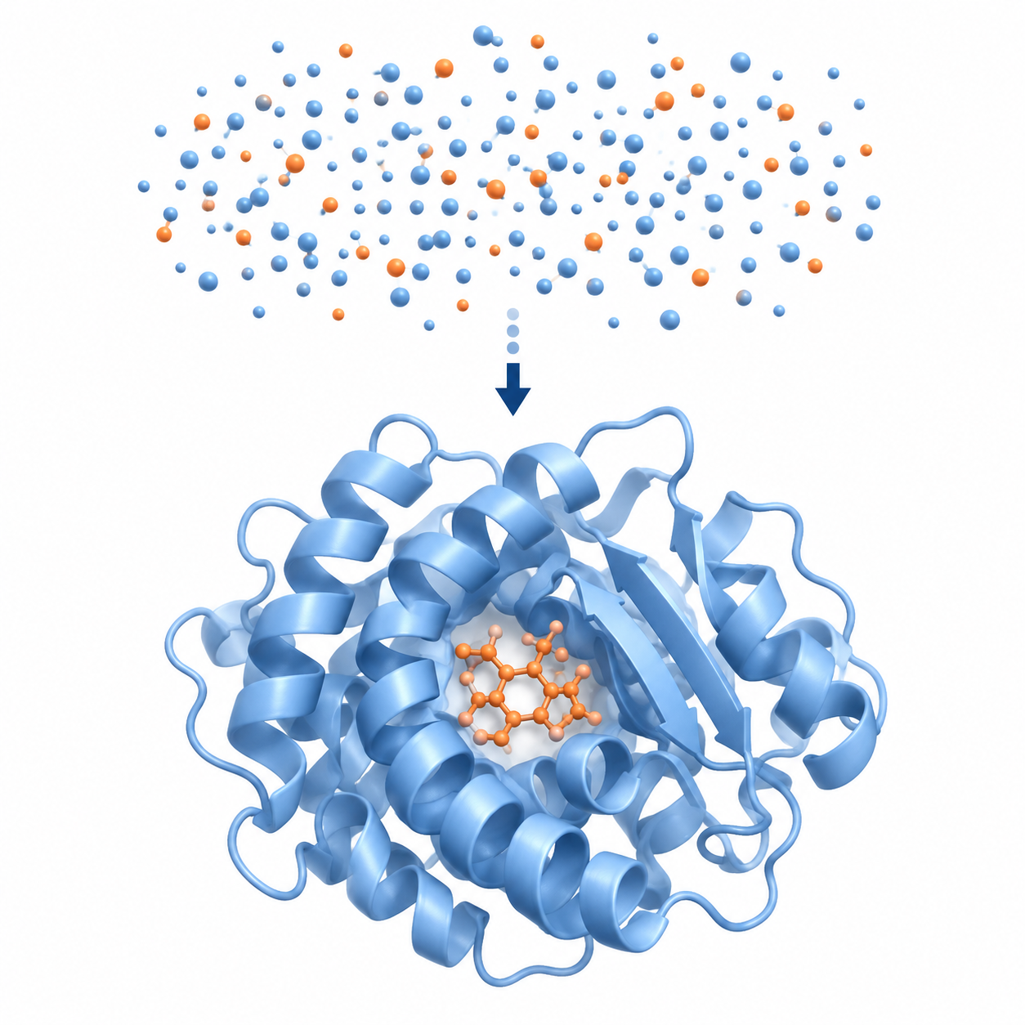
分子の情報を条件に、座標を生成
生命情報工学特論 第06回
Boltz による
複合体構造予測
タンパク質と低分子の配置を予測する
拡散モデルの仕組み・Boltz演習
松永 康佑
埼玉大学 大学院理工学研究科
理化学研究所 計算科学研究センター ｜ 2026年11月2日
概念図：青はタンパク質、橙は低分子。実際の予測構造ではない。
Notes:
第6回はBoltzによる複合体構造予測です。埼玉大学、理化学研究所の松永です。今回はタンパク質と低分子を入力し、それらを同じ座標系に配置します。右の概念図は、分子の情報を条件に、ノイズの多い原子座標を繰り返し更新して複合体を生成する流れを表しています。これは分子の物理的な運動ではなく、予測のための計算です。ノイズ除去の学習と構造を生成する計算を分けて説明し、最後はColabでBoltzを動かします。

Slide 2
今日の内容
分子を入力し、構造と信頼度を得る
入力：分子の条件
計算：座標の生成
出力：複合体
→
→
タンパク質A・固定MSA
SAH（C）・チロシン（E）
初期ノイズ → 除去器
→ 小さいノイズへ更新
CIF：原子の三次元座標
JSON・NPZ：信頼度
複合体：複数の分子が組み合わさった構造。
低分子：ここではタンパク質より小さい有機分子。結合位置と向きも予測対象になる。
モデルは既知の構造から学習済み。演習は推論だけを行う。
信頼度が高くても、結合の有無・結合の強さ・時間的な動きが実証されたわけではない。
2 / 40
Notes:
今日扱う入出力を先に示します。タンパク質Aの配列と相同配列のMSA、二つの低分子の化学構造を与えます。出力は、これらを同じ座標系に置いた三次元構造と、その信頼度です。構造を作るのは原子座標のノイズ除去器です。学習済みの同じ除去器を、ノイズ量を変えながら繰り返します。信頼度は実験による正解の証明ではなく、解釈の手掛かりです。この入出力を最後のまとめと演習で確認します。

Slide 3
講義の流れ
学習するものと、繰り返す計算を分ける
AF2から複合体予測へ
原子・トークン・ペアの表現と、条件を作る共通部分。
ノイズを加え、元の座標を学ぶ
条件付き分布、二乗誤差、ノイズ除去器とスコア。
ノイズから構造を生成する
ノイズ量を下げる更新、数値積分、Boltzの座標ネットワーク。
信頼度とColab演習
構造の精度と予測された信頼度を分け、実際の出力を読む。
付録：詳しい数式の導出
DDPM、スコア恒等式、逆時間SDE、確率流ODE、EDMの尺度係数。
3 / 40
Notes:
最初にAlphaFold 2から何が変わるかと分子の表し方を確認します。次にノイズを加える過程とノイズ除去の学習です。除去器の出力をスコアへ結びつけ、原子座標を少しずつ更新する計算を追います。Boltzのネットワークと学習の工夫を見たあと、信頼度と演習に進みます。DDPMや確率微分方程式の詳しい導出は、後半の付録で確認できます。

Slide 4
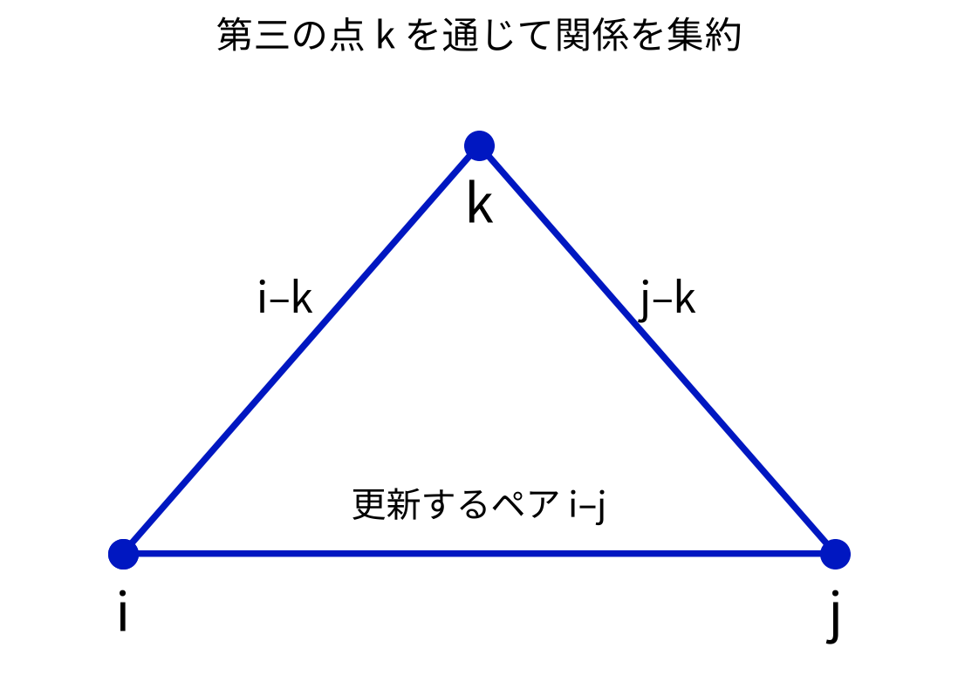
第2部・内部の仕組み
AlphaFold 2から引き継ぐもの
1 AlphaFold 2から引き継ぐもの
2 AlphaFold 3で座標生成が変わる
多重配列アラインメントは、進化の過程で残された配列の変化をまとめた情報です。
低分子や核酸を含む複合体では、タンパク質の残基だけでは表せない原子が多数あります。
残基対の表現には、二つの残基の関係を数値として保持します。三角形を使う更新も引き継がれます。
AlphaFold 3は全原子座標の生成に拡散モデルを用います。ノイズの多い座標から徐々に構造を作ります。
リサイクリングは、得られた内部表現を次の推論へ戻して繰り返す処理です。
Boltzを理解するには、この変化をAlphaFold 2との間に置くとつながりが見えます。
AF2：残基の骨格と局所構造 → AF3：多様な分子の全原子座標 → Boltz：公開実装で追う
Wohlwend et al., Boltz-1 (2024/2025), bioRxiv / Abramson et al., Nature 630, 493–500 (2024)
4 / 40
Notes:
多重配列アラインメントは、進化の過程で残された配列の変化をまとめた情報です。残基対の表現には、二つの残基の関係を数値として保持します。三角形を使う更新も引き継がれます。リサイクリングは、得られた内部表現を次の推論へ戻して繰り返す処理です。
低分子や核酸を含む複合体では、タンパク質の残基だけでは表せない原子が多数あります。AlphaFold 3は全原子座標の生成に拡散モデルを用います。ノイズの多い座標から徐々に構造を作ります。Boltzを理解するには、この変化をAlphaFold 2との間に置くとつながりが見えます。

Slide 5
第2部・内部の仕組み
同じ分子を二つの細かさで見る
1 同じ分子を二つの細かさで見る
2 タンパク質と低分子で単位が違う
原子座標を求めるには、各原子の情報が必要です。一方、全原子どうしの注意計算は高価になります。
タンパク質は基本的に1残基を1トークン、DNA・RNAは1ヌクレオチドを1トークンとします。
Boltzは原子単位の情報と、より粗いトークン単位の情報を使い分けます。
それ以外の分子は原子ごとのトークンで表します。
Boltz-2では非標準のアミノ酸やヌクレオチドも残基単位に保ちます。Boltz-1との相違点です。
トークンとは、ネットワークが一単位として扱う要素です。
タンパク質：残基ごと → DNA / RNA：ヌクレオチドごと → その他：原子ごと
原子：元素・電荷・参照座標 → トークン：残基や原子 → トークン対：二者の関係
Passaro et al., Boltz-2 (2025), bioRxiv
5 / 40
Notes:
原子座標を求めるには、各原子の情報が必要です。一方、全原子どうしの注意計算は高価になります。Boltzは原子単位の情報と、より粗いトークン単位の情報を使い分けます。トークンとは、ネットワークが一単位として扱う要素です。
タンパク質は基本的に1残基を1トークン、DNA・RNAは1ヌクレオチドを1トークンとします。それ以外の分子は原子ごとのトークンで表します。Boltz-2では非標準のアミノ酸やヌクレオチドも残基単位に保ちます。Boltz-1との相違点です。

Slide 6
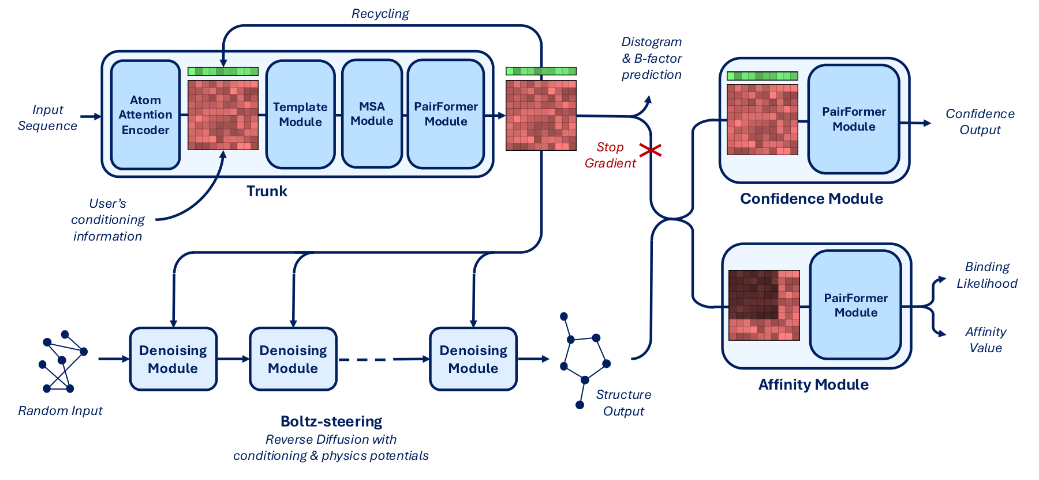
第2部・内部の仕組み
原著の図で四つの部品をつなぐ
共通部分（trunk）が分子の条件を作り、座標生成部が原子を配置する。
信頼度は別の出力。親和性の予測は今回の演習では行わない。
Passaro et al., Boltz-2 (2025), Fig. 2 · CC BY 4.0
Passaro et al., Boltz-2 (2025), bioRxiv
6 / 40
Notes:
左上が共通の推論、左下が座標生成、右側が信頼度と親和性の計算です。矢印は情報の受渡しです。赤いStop Gradientは、その経路で勾配を止める指定です。この図では、共通の推論から得た表現が、反復するノイズ除去へ渡されています。生成後の座標と内部表現は右側の評価に使われます。
この図では、共通の推論から得た表現が、反復するノイズ除去へ渡されています。生成後の座標と内部表現は右側の評価に使われます。座標を作ること、座標を評価すること、結合の強さを予測することを、別の役割として指で追ってください。

Slide 7
第2部・内部の仕組み
リサイクリングは拡散と別の反復
1 リサイクリングは拡散と別の反復
2 高速化しても演算の意味を保つ
リサイクリングではtrunkの出力表現を正規化して戻し、分子間の関係を再推論します。
ペア配列が大きいため、三角演算の計算量とメモリ使用量が重要になります。
拡散の反復では、trunkの表現を条件にしながら原子座標を更新します。
cuEquivarianceはBoltzの三角乗法更新と三角注意を高速に計算する経路を提供します。
前者の回数を増やすことと、後者の刻みを増やすことは計算経路も費用も違います。
同じ重みと入力で出力・勾配を比較してから、速さを測るのが実装編の課題です。
recycling：表現を再推論 → diffusion steps：座標を生成 → diffusion samples：候補を増やす
通常のPyTorch計算 → 同じ演算のGPUカーネル → 数値と勾配を照合 → 性能を測定
Boltz source 2.2.1 · b1ebfc4 · 参照 2026-10-09 / Boltz prediction documentation · b1ebfc4 / NVIDIA cuEquivariance documentation · 参照 2026-10-09
7 / 40
Notes:
リサイクリングではtrunkの出力表現を正規化して戻し、分子間の関係を再推論します。拡散の反復では、trunkの表現を条件にしながら原子座標を更新します。前者の回数を増やすことと、後者の刻みを増やすことは計算経路も費用も違います。
ペア配列が大きいため、三角演算の計算量とメモリ使用量が重要になります。cuEquivarianceはBoltzの三角乗法更新と三角注意を高速に計算する経路を提供します。同じ重みと入力で出力・勾配を比較してから、速さを測るのが実装編の課題です。
高速化では中核の縮約を効率のよいカーネルへ置き換えます。演算の数学的な意味を変えてよいわけではありません。丸めの違いはあり得るので、許容誤差を決め、出力だけでなく勾配も比較します。

Slide 8
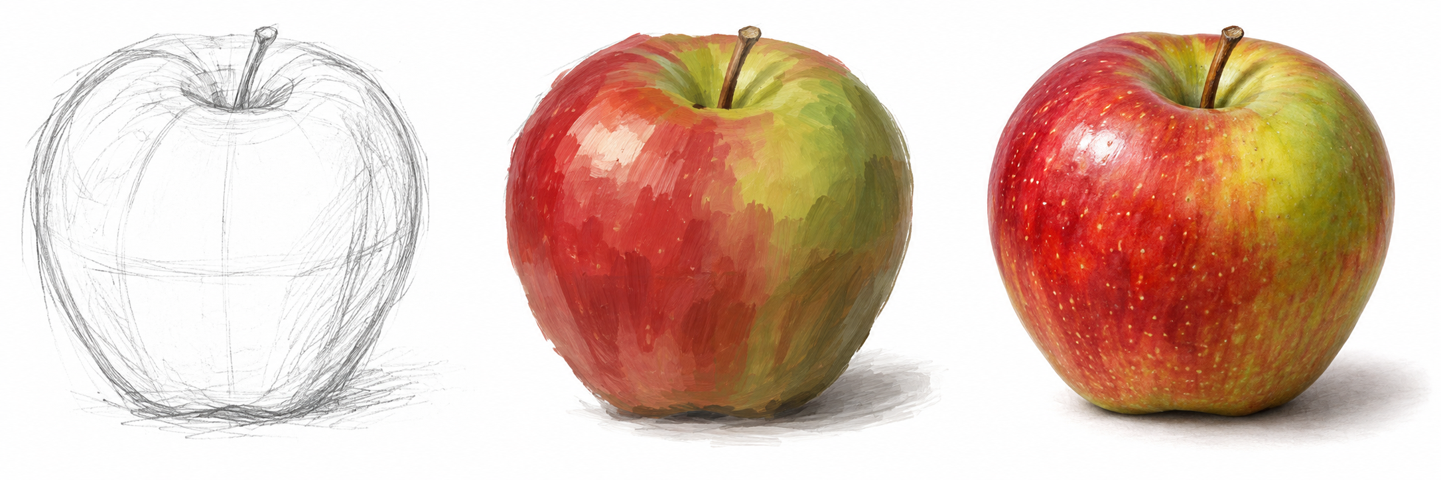
拡散モデルの直観
画家の下描きから、段階的な生成を考える
ラフ：位置と輪郭
中間：形と陰影
仕上げ：細部と質感
学習：既知構造にノイズを加えれば、「乱れた入力 → 元の座標」の練習材料を作れる。
生成：同じ除去器で座標を繰り返し更新する。初期ノイズを変えると別の候補も作れる。
図は例え：下描き ≠ 正規ノイズ。Boltzは原子座標を更新する。全体→細部という厳密な段階分けではない。
8 / 40
Notes:
写実的な絵を描く画家も、最初からすべての細部を描くわけではありません。まず位置と大まかな輪郭を置き、形や明暗を整え、最後に質感を描き込みます。一度に完成させず、現在の状態を見ながら修正するという点が、拡散モデルを理解する手掛かりになります。ただし、これは直観のための例えで、画家と同じアルゴリズムという意味ではありません。下描きは正規ノイズではなく、Boltzが更新する対象は絵の画素ではなく原子の三次元座標です。学習では既知構造にさまざまな強さのノイズを加えることで、乱れた入力と正解の組を自分で用意できます。同じモデルが、ノイズ量と分子の情報を条件に元の座標を推定するよう学びます。生成時には、そのモデルを繰り返し使い、ノイズ量を下げながら座標を更新します。初期ノイズを変えれば異なる構造候補も作れます。一回の予測値をそのまま完成形にするのではなく、反復で分布から候補を作る点が重要です。絵の大まかな形から細部への進行は対応をつかむための模式的な説明で、Boltzで全体と局所が厳密に別々の段階で完成する保証はありません。図はGPT Imageによる説明用イラストです。参考：Ho et al., Denoising Diffusion Probabilistic Models, 2020, https://arxiv.org/abs/2006.11239 ; Karras et al., Elucidating the Design Space of Diffusion-Based Generative Models, 2022, https://arxiv.org/abs/2206.00364 。

Slide 9
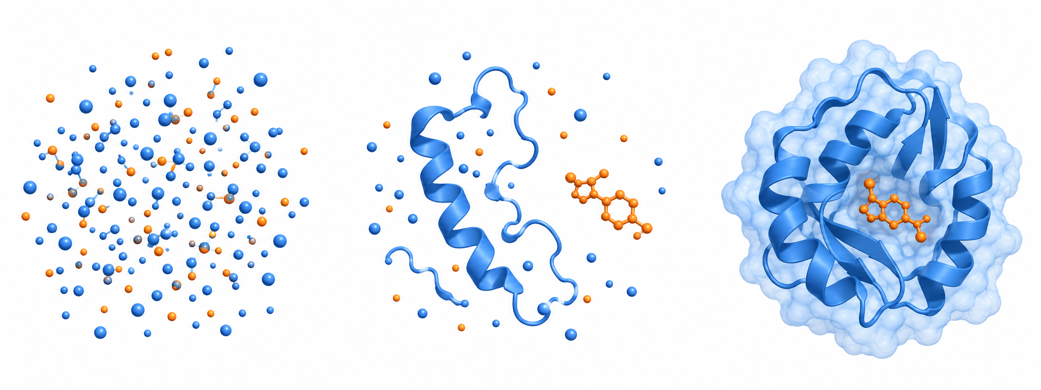
第3部・拡散と学習
原子の位置を少しずつ決める
分子の情報を条件に、ノイズの多い原子座標を繰り返し更新する。
模式図：実際の原子・結合の推移や、分子動力学の時間発展を表す図ではない。
GPT Imageによる概念図。原子・結合の実計算やMDの時間発展ではない
本教材の導出・模型計算・演習
9 / 40
Notes:
分子の情報を条件として、ノイズの多い座標から構造を生成します。この部では、何を学習し、どの式で一段進めるかを順番に導きます。図は概念を伝えるための模式図です。実際の原子数や結合の推移を計算したものではありません。
図は概念を伝えるための模式図です。実際の原子数や結合の推移を計算したものではありません。Boltzが更新する変数は各原子の座標です。初めに大きなノイズを持つ座標を用意し、分子の種類や関係を条件としてノイズ除去の予測を行います。ここからは、なぜこの予測を学習できるのか、予測をどう繰り返すと標本を作れるのかを、確率と数式へ分けて説明します。まず一つの座標の模型で計算し、その後で分子の全原子座標へ戻ります。
ここでは一つの座標成分で計算していますが、分子では全原子の三次元座標を一つの長いベクトルにまとめます。分布の平均を返すことと、その分布から一点を選ぶことを区別しておくと、学習の目的と生成の計算をつなげやすくなります。

Slide 10
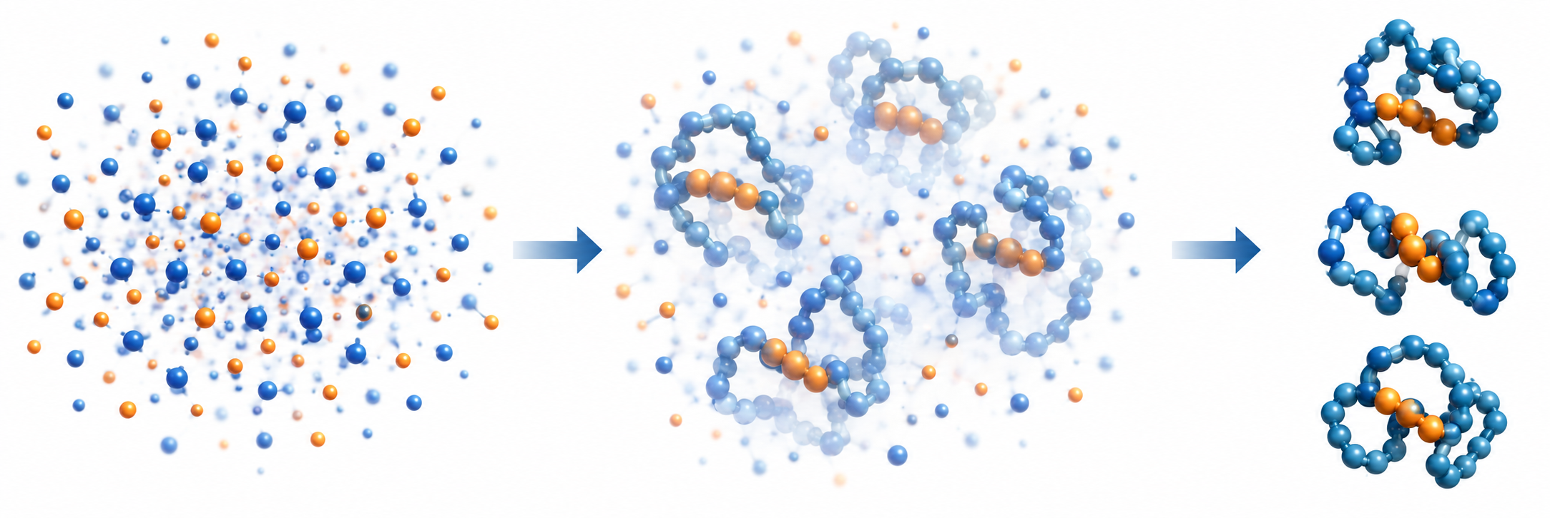
第3部・拡散と学習
一つの平均では構造を表せない
二つの構造の平均が、実在する構造とは限らない。生成モデルは候補を分布として表す。
模式図：実在タンパク質や計算済みの平均座標ではない。Boltzの生成頻度は熱平衡の占有率を保証しない。
GPT Imageによる概念図。粒子数・結合・経路は実分子の計算結果を表さない。
Ho et al., Denoising Diffusion Probabilistic Models, NeurIPS (2020) / Karras et al., Elucidating the Design Space…, NeurIPS (2022)
10 / 40
Notes:
同じ配列が二つの安定な構造を取り得るとします。二乗誤差だけで一つの座標を答えると、平均に近い値を選びます。二つの構造の平均が、実在する構造とは限りません。生成モデルでは、可能な構造とその現れやすさを分布として表します。右は二つの構造状態とその平均を考えるための模式図です。実在するタンパク質の構造や、実際に計算した平均座標ではありません。
右は二つの構造状態とその平均を考えるための模式図です。実在するタンパク質の構造や、実際に計算した平均座標ではありません。
二つの構造がよく現れる場合を考えましょう。座標ごとの平均を取ると、その中間の形が得られます。しかし中間の形は、実際によく現れる構造とは限りません。そこで、一つの正解座標だけを返す問題から、条件に合う構造を分布として表し、そこから一つずつ取り出す問題へ考え方を変えます。図の二つの形は、この違いを説明する模式図です。どちらが多いかという割合も、平均座標だけからは分かりません。この先で学ぶ拡散モデルは、分布を表すためにノイズを含む問題を利用します。

Slide 11
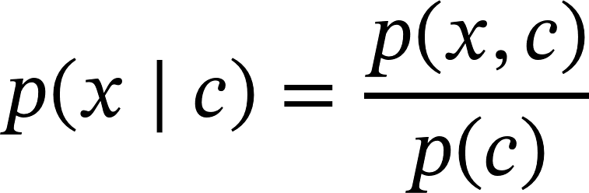
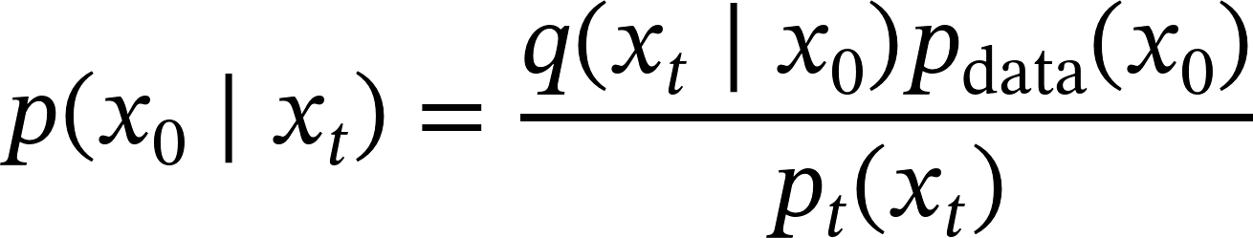

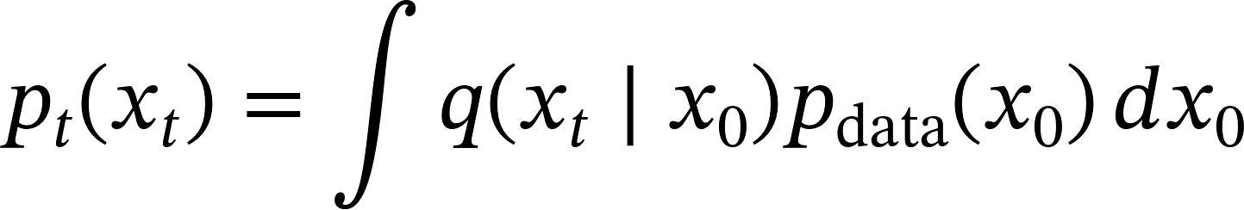
第3部・拡散と学習
条件付き分布は情報を固定する
1 条件付き分布は情報を固定する
2 ベイズ則で逆向きに考える
配列や低分子の情報cを指定すると、知りたい分布はp(x｜c)です。
正しい構造x0からノイズ座標xtを作る確率は、こちらで定められます。
同じノイズ座標でも、条件が変わればもっともらしい構造は変わります。
逆にxtからx0を推測するには、構造が元々どの程度現れるかという分布も必要です。
以下の導出は記号を簡単にするため条件を省くことがあります。分子への応用では条件を戻します。
分母は、取り得るすべての元の構造について足し合わせた密度です。
式の縦棒の右側に置いた量を、いまは既知として読む習慣を付けてください。ノイズ量も予測器へ渡す重要な情報ですが、分子を指定する条件と同じ役割ではありません。後で式に現れたときにはそれぞれを分けて考えます。
逆向きの推論が単に前向きの式を逆算するだけではない理由が、ここにあります。
Ho et al., Denoising Diffusion Probabilistic Models, NeurIPS (2020) / Passaro et al., Boltz-2 (2025), bioRxiv / Karras et al., Elucidating the Design Space…, NeurIPS (2022)
11 / 40
Notes:
配列や低分子の情報cを指定すると、知りたい分布はp(x｜c)です。同じノイズ座標でも、条件が変わればもっともらしい構造は変わります。以下の導出は記号を簡単にするため条件を省くことがあります。分子への応用では条件を戻します。
条件とは、この予測で既知として与えた情報です。例えば同じ座標の候補でも、タンパク質の配列や低分子の結合情報が違えば、もっともらしさは変わります。条件を固定した分布を学ぶというとき、条件そのものをランダムに生成するわけではありません。式の縦棒の右側に置いた量を、いまは既知として読む習慣を付けてください。ノイズ量も予測器へ渡す重要な情報ですが、分子を指定する条件と同じ役割ではありません。後で式に現れたときにはそれぞれを分けて考えます。
正しい構造x0からノイズ座標xtを作る確率は、こちらで定められます。逆にxtからx0を推測するには、構造が元々どの程度現れるかという分布も必要です。分母は、取り得るすべての元の構造について足し合わせた密度です。
原因が与えられたときの観測の確率と、観測が与えられたときの原因の確率は異なります。ノイズを加える過程は既知なので、元の構造から観測を作る確率は書けます。観測から元の構造を考えるには、元の構造がどれほど現れやすいかという情報も必要です。ベイズ則の分子にある二つの密度が、この二つの情報に対応します。分母は結果の確率を一にそろえる項です。逆向きの推論が単に前向きの式を逆算するだけではない理由が、ここにあります。

Slide 12
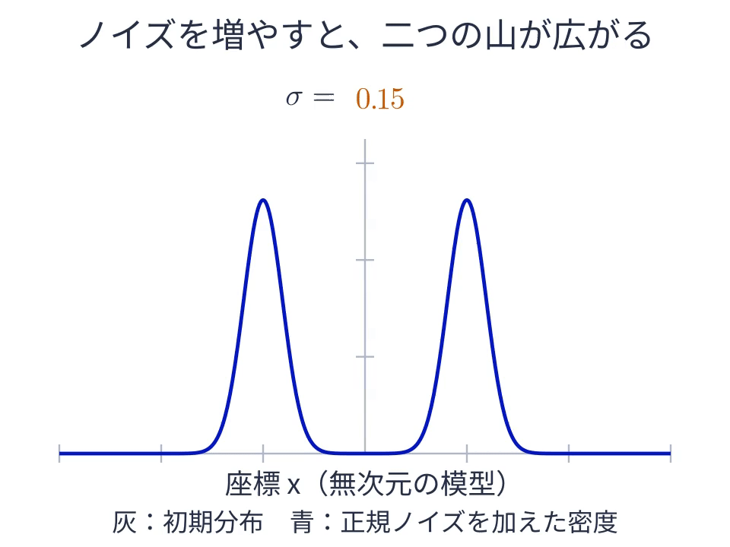
第3部・拡散と学習
ノイズで分布の山をなだらかにする
ノイズで分布の山をなだらかにする
細かな構造を持つ分布でも、大きな正規ノイズを加えると山が広がります。
右の例では、離れた二つの山がノイズを増やすと一つの広い山に近づきます。
広い分布から始め、ノイズ量を下げながら元の分布へ戻すのが生成の考え方です。
動く青い曲線は、ノイズの標準偏差を増やしたときの確率密度です。
灰色の初期分布と比較すると、二つの山が広がる様子を追えます。
Manim：正規混合分布にノイズを加える模型
Ho et al., Denoising Diffusion Probabilistic Models, NeurIPS (2020) / Karras et al., Elucidating the Design Space…, NeurIPS (2022)
12 / 40
Notes:
細かな構造を持つ分布でも、大きな正規ノイズを加えると山が広がります。右の例では、離れた二つの山がノイズを増やすと一つの広い山に近づきます。広い分布から始め、ノイズ量を下げながら元の分布へ戻すのが生成の考え方です。動く青い曲線は、ノイズの標準偏差を増やしたときの確率密度です。灰色の初期分布と比較すると、二つの山が広がる様子を追えます。
動く青い曲線は、ノイズの標準偏差を増やしたときの確率密度です。灰色の初期分布と比較すると、二つの山が広がる様子を追えます。
二つの山を持つ分布に独立な正規ノイズを加えると、それぞれの山が広がります。これは密度と正規分布の畳み込みとして計算できます。ノイズが大きいほど細かい構造が見えにくくなり、単純な形に近づきます。動く図では元の山の位置を変えず、分散だけを増やしています。拡散モデルの学習では、このように異なるノイズ量でデータを見ます。元の分布をいきなり扱う難しさを、ノイズ量ごとの問題へ分けて考える準備です。

Slide 13
拡散モデル｜学習
ノイズ座標とノイズ量から、元の座標を予測
教師：既知構造 y
ノイズ入力 x
除去器 Dθ
→
→
分子の条件 c と組にする
標準正規乱数 ε を加える
x・σ・c から y を予測
σ：ノイズの標準偏差。分子座標なら単位はÅ。λ：ノイズ量ごとの損失の重み。
単純な二乗誤差の最適解は条件付き平均。Boltzの損失には重ね合わせ・原子重み等も入る。
13 / 40
Notes:
学習では、データに正解の構造があります。その座標に自分で乱数を加えるので、入力と教師の組を作れます。ネットワークには、乱された座標だけでなくノイズの大きさと分子の条件も渡します。誤差を小さくするよう重みを更新すると、単純な二乗誤差では元の座標の条件付き平均を学びます。一回で元の構造を完全に取り戻せるとは限りません。生成時には正解座標を使わず、学習済みのネットワークを何回も使います。

Slide 14
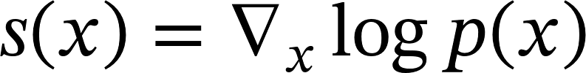
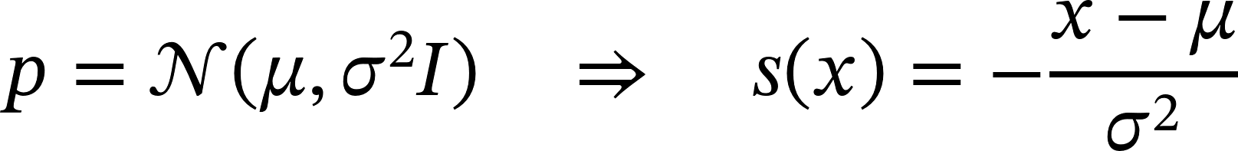
第3部・拡散と学習
密度の対数を微分する
スコアとは、確率密度の対数を座標で微分した量です。密度が増える方向を局所的に示します。
密度の高さそのものではありません。山の頂点では勾配が0でも密度は高い場合があります。
正規分布のスコアは、平均へ戻る向きになります。
ここで微分しているのは密度ではなく、密度の対数です。対数を取ると積が和になるため、正規分布の微分などを扱いやすくなります。ある点での勾配は、その点の近くで対数密度が最も増える方向を示します。密度の絶対的な大きさと、その増え方は別の情報です。山の頂上では密度が高くても勾配はゼロになります。後でスコアを使って座標を更新するときには、この局所的な方向の情報を使います。分布全体の平均を直接指す矢印とは限りません。
Song et al., Score-Based Generative Modeling through SDEs, ICLR (2021) / Karras et al., Elucidating the Design Space…, NeurIPS (2022)
14 / 40
Notes:
スコアとは、確率密度の対数を座標で微分した量です。密度が増える方向を局所的に示します。密度の高さそのものではありません。山の頂点では勾配が0でも密度は高い場合があります。正規分布のスコアは、平均へ戻る向きになります。
ここで微分しているのは密度ではなく、密度の対数です。対数を取ると積が和になるため、正規分布の微分などを扱いやすくなります。ある点での勾配は、その点の近くで対数密度が最も増える方向を示します。密度の絶対的な大きさと、その増え方は別の情報です。山の頂上では密度が高くても勾配はゼロになります。後でスコアを使って座標を更新するときには、この局所的な方向の情報を使います。分布全体の平均を直接指す矢印とは限りません。

Slide 15

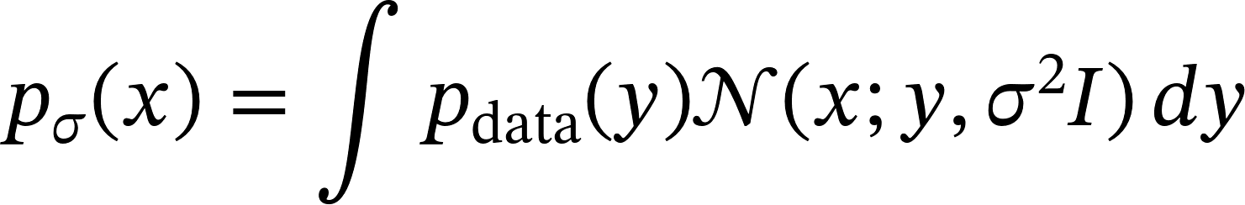
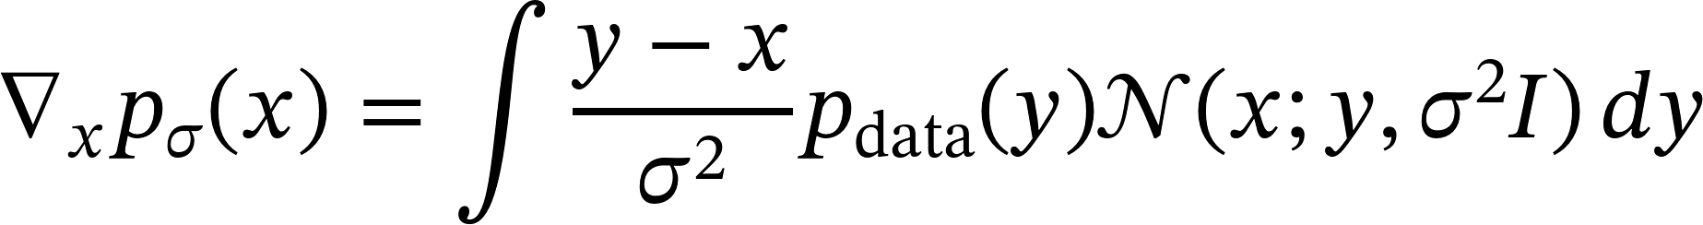
第3部・拡散と学習
ノイズ除去から密度を知る
1 ノイズ除去から密度を知る
2 平滑化した密度を微分する
元データyへ標準偏差σの正規ノイズを加えた座標をxとします。
ノイズを加えた密度は、元データと正規分布の畳み込みです。
ノイズ除去器Dは、xが与えられたときのyの条件付き平均を予測します。
積分と微分を交換できる滑らかさと積分可能性を仮定します。正規分布の微分は、平均からの差を掛けた形です。
このDと、ノイズで平滑化した密度のスコアの間に重要な等式があります。
元データが離散的な経験分布でも、正のノイズ量では滑らかな密度を得ます。
DDPMの段階番号と同じ記号の式をそのまま混ぜないようにしてください。ノイズ除去器は、この形式での条件付き平均です。スコアとの関係を導けば、平均の予測から生成の速度場を作れます。まず密度を積分で書き、その密度を観測座標で微分するところから始めます。
Karras et al., Elucidating the Design Space…, NeurIPS (2022) / 本教材の導出・模型計算・演習
15 / 40
Notes:
元データyへ標準偏差σの正規ノイズを加えた座標をxとします。ノイズ除去器Dは、xが与えられたときのyの条件付き平均を予測します。このDと、ノイズで平滑化した密度のスコアの間に重要な等式があります。
ここからは信号を縮めず、元データに標準偏差シグマのノイズを足す形式で考えます。DDPMの段階番号と同じ記号の式をそのまま混ぜないようにしてください。ノイズ除去器は、この形式での条件付き平均です。スコアとの関係を導けば、平均の予測から生成の速度場を作れます。まず密度を積分で書き、その密度を観測座標で微分するところから始めます。
ノイズを加えた密度は、元データと正規分布の畳み込みです。積分と微分を交換できる滑らかさと積分可能性を仮定します。正規分布の微分は、平均からの差を掛けた形です。元データが離散的な経験分布でも、正のノイズ量では滑らかな密度を得ます。
積分の中のワイは元データ、エックスは現在の観測です。微分する変数はエックスなので、元データの密度は微分の対象ではありません。正規密度を微分すると、元データと観測の差が現れます。その差を事後分布で平均できる形へ直すのが次の操作です。単に記号を入れ替えるのではなく、微分している変数と積分している変数を区別して読みます。
この節の時間はノイズの尺度を変えるための変数です。水中の分子が何秒かけて変形したかを表してはいません。座標が動く経路を保存しても、そのまま物理的な遷移速度や状態の寿命を求めることはできません。

Slide 16
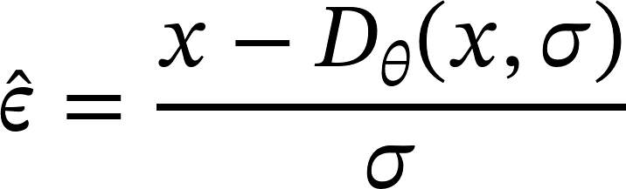
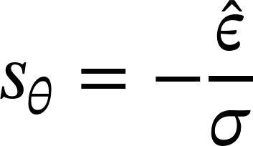
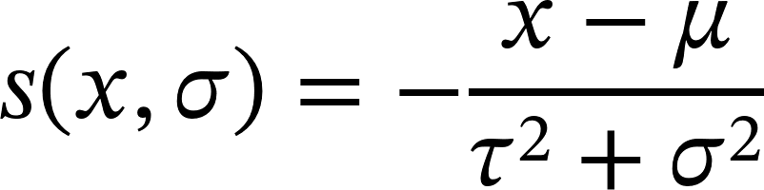
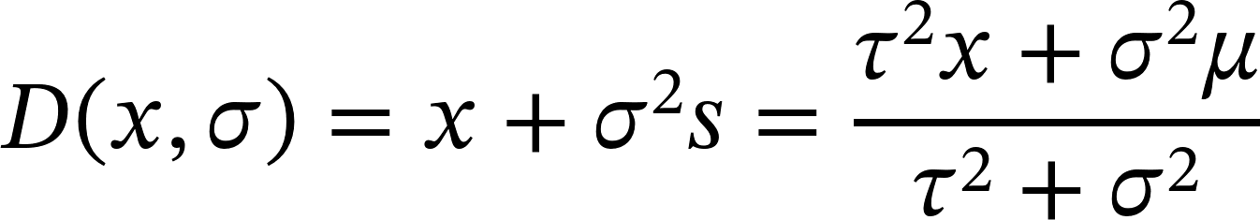
第3部・拡散と学習
予測ノイズとの符号を確かめる
1 予測ノイズとの符号を確かめる
x−yは加えたノイズです。ノイズ除去器の予測Dを使うと、予測ノイズはx−Dをσで割った値です。
したがってスコアは、予測ノイズへマイナスを付けてσで割った量になります。
DDPMでは信号を縮めているため、対応するノイズ尺度を使う必要があります。
2 一つの正規分布で符号を確認する
元データが平均μ、分散τ²の正規分布なら、ノイズ後の分散はτ²+σ²です。
xが平均より大きいと、スコアは負になります。
Dは観測xを平均μへ近づけます。ノイズが大きいほど平均の比重が増えます。
Karras et al., Elucidating the Design Space…, NeurIPS (2022) / Ho et al., Denoising Diffusion Probabilistic Models, NeurIPS (2020) / 本教材の導出・模型計算・演習
16 / 40
Notes:
x−yは加えたノイズです。ノイズ除去器の予測Dを使うと、予測ノイズはx−Dをσで割った値です。したがってスコアは、予測ノイズへマイナスを付けてσで割った量になります。DDPMでは信号を縮めているため、対応するノイズ尺度を使う必要があります。
観測は元データにノイズを足したものですから、元データから観測を引いた差はノイズのマイナスになります。これをスコアの式へ代入すると負号が現れます。予測ノイズをそのまま足すか引くかを暗記するより、元の加法ノイズの式へ戻る方が確実です。また、DDPMでは信号も縮めているため、尺度の変換を入れてから対応させます。
元データが平均μ、分散τ²の正規分布なら、ノイズ後の分散はτ²+σ²です。xが平均より大きいと、スコアは負になります。Dは観測xを平均μへ近づけます。ノイズが大きいほど平均の比重が増えます。
抽象的な式の符号が正しいかを、一つの山で確認しましょう。山の中心より右にいる観測を考えると、密度が増える方向は左です。したがってスコアは負になり、式のマイナス符号と一致します。次にノイズ除去器の関係へ代入すると、観測と元分布の平均を混ぜた式になります。ノイズが小さければ観測をそのまま信じる比重が大きくなります。ノイズが大きければ、観測から分かることが少ないので、元の分布の平均の比重が増えます。この例ではすべてを解析的に計算できるので、ネットワークを学習しなくても、ノイズ除去とスコアの関係を数値で確かめられます。

Slide 17
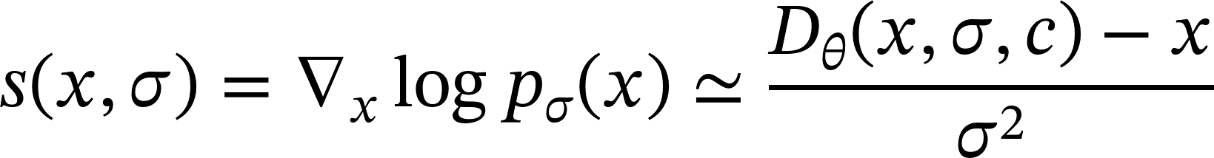
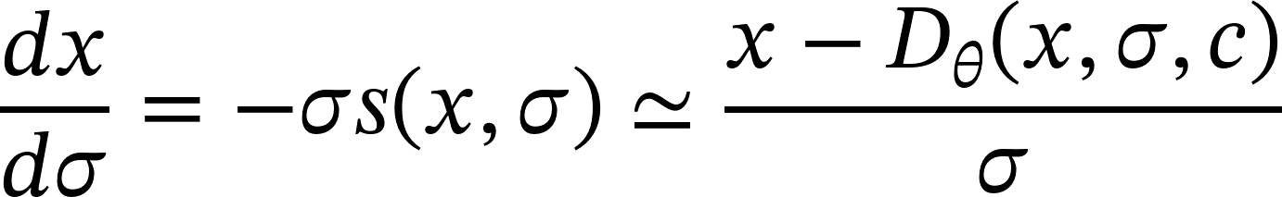
拡散モデル｜生成
ノイズ量を下げながら、座標を更新する
生成では σ を大きい値から0へ下げる。Δσ < 0 なので、更新はDへ近づく向き。
初期値は大きな正規ノイズから取る。異なる初期値は異なる生成経路を与える。
加法正規ノイズの確率流ODE。正確なスコア・適切な初期分布・連続積分での関係。
導出と仮定は付録。モデルの誤差と有限刻みの誤差は別に残る。
17 / 40
Notes:
ノイズ除去器から得たスコアを使うと、ノイズ量を下げて元の分布へ戻す流れを作れます。ここでは原子座標を一つの長いベクトルと考えます。表示したのは加法的な正規ノイズに対応する確率流の常微分方程式です。ノイズ量を時間の代わりに使っています。右辺は現在の座標と予測の差をノイズ量で割ったものです。生成ではノイズ量の差が負なので、予測された座標へ近づく向きに更新します。正確なスコアと連続的な積分を仮定した式であり、実際のネットワークと有限回の計算には誤差があります。導出は付録で確認します。

Slide 18
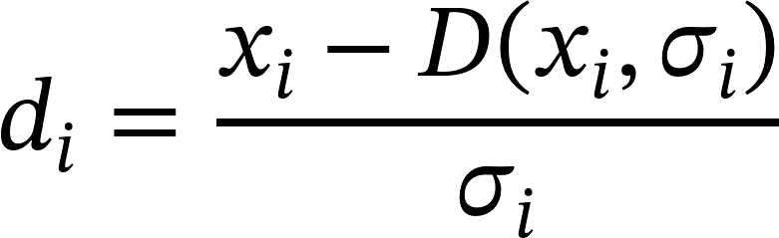
第3部・拡散と学習
学習済みの予測器と積分法を分ける
1 学習済みの予測器と積分法を分ける
2 Euler法は現在の傾きで進む
Dは、ノイズ座標とノイズ量から元の座標を予測する関数です。
現在の座標とσで傾きを一度計算し、刻み幅を掛けて進みます。
サンプラーは、その予測を何回、どのノイズ量で、どう使うかを決めるアルゴリズムです。
一段あたりの計算は軽い一方、曲がった経路では誤差が蓄積します。
同じDでも積分法や刻みの配置を変えられます。ただし精度と生成分布への影響を検証します。
σ=0では割り算ができないため、最後の更新を行った後に傾きを再評価しません。
学習済みの D → ノイズ量の列 → 座標更新の式 → 生成した標本の評価
学習済みの予測器を一回呼ぶことと、生成を最後まで進めることを区別します。サンプラー側では呼ぶノイズ量と座標の更新方法を決めます。重みを変えなくてもサンプラーは変更できますが、学習した尺度の範囲から外れた入力を大量に与えればよいわけではありません。どの部分の誤差を改善したいかを決めてから比較します。
刻みを小さくすれば滑らかな問題では近似が改善しますが、予測器の誤差は別に残ります。最後のノイズ量がゼロなら、その点で同じ割り算を再評価しないようにします。式の評価点と更新先を区別してください。
Karras et al., Elucidating the Design Space…, NeurIPS (2022)
18 / 40
Notes:
Dは、ノイズ座標とノイズ量から元の座標を予測する関数です。サンプラーは、その予測を何回、どのノイズ量で、どう使うかを決めるアルゴリズムです。同じDでも積分法や刻みの配置を変えられます。ただし精度と生成分布への影響を検証します。
学習済みの予測器を一回呼ぶことと、生成を最後まで進めることを区別します。サンプラー側では呼ぶノイズ量と座標の更新方法を決めます。重みを変えなくてもサンプラーは変更できますが、学習した尺度の範囲から外れた入力を大量に与えればよいわけではありません。どの部分の誤差を改善したいかを決めてから比較します。
現在の座標とσで傾きを一度計算し、刻み幅を掛けて進みます。一段あたりの計算は軽い一方、曲がった経路では誤差が蓄積します。σ=0では割り算ができないため、最後の更新を行った後に傾きを再評価しません。
傾きは現在の座標とノイズ量で評価します。その傾きを次のノイズ量まで一定とみなすのがオイラー法の近似です。刻みを小さくすれば滑らかな問題では近似が改善しますが、予測器の誤差は別に残ります。最後のノイズ量がゼロなら、その点で同じ割り算を再評価しないようにします。式の評価点と更新先を区別してください。
数値積分を細かくした場合に改善するのは、まず与えられた予測器の傾きを積分する誤差です。予測器自身の誤差や、最初のノイズ分布の近似は別に残ります。どの誤差を測っているかを固定してから、計算費用と比較してください。

Slide 19
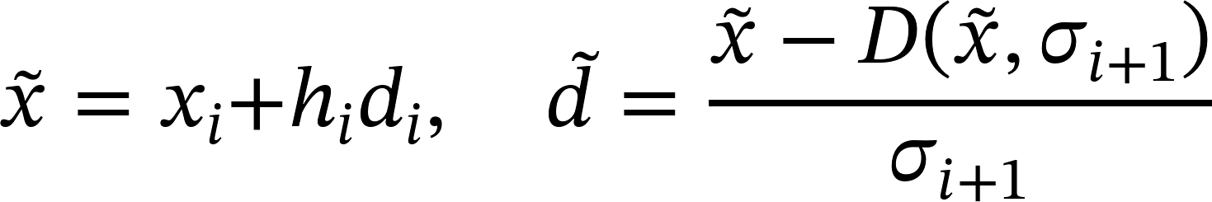
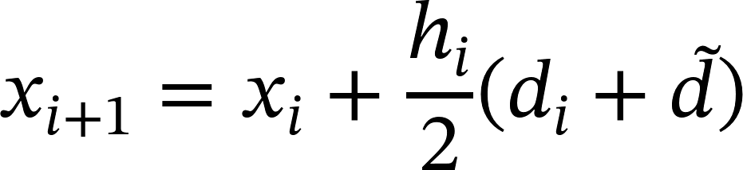
第3部・拡散と学習
Heun法は終点の傾きも見る
まずEuler法で仮の終点を作り、そこで傾きを再計算します。
二つの傾きの平均を使うと、滑らかな問題で二次精度の更新になります。
予測器の呼出しが通常二回必要です。Boltzの標準更新がHeun法だと混同しません。
仮の終点はまだ確定した座標ではありません。そこで二つ目の傾きを求め、始点の傾きと平均したものを使って更新し直します。二回目の予測が必要なので、同じ段数のオイラー法と比べると計算費用が違います。最後がゼロノイズのときの扱いも別です。Boltzの実装を読むときは、この二回目の呼び出しがあるかを実際に確認します。
Karras et al., Elucidating the Design Space…, NeurIPS (2022)
19 / 40
Notes:
まずEuler法で仮の終点を作り、そこで傾きを再計算します。二つの傾きの平均を使うと、滑らかな問題で二次精度の更新になります。予測器の呼出しが通常二回必要です。Boltzの標準更新がHeun法だと混同しません。
仮の終点はまだ確定した座標ではありません。そこで二つ目の傾きを求め、始点の傾きと平均したものを使って更新し直します。二回目の予測が必要なので、同じ段数のオイラー法と比べると計算費用が違います。最後がゼロノイズのときの扱いも別です。Boltzの実装を読むときは、この二回目の呼び出しがあるかを実際に確認します。

Slide 20
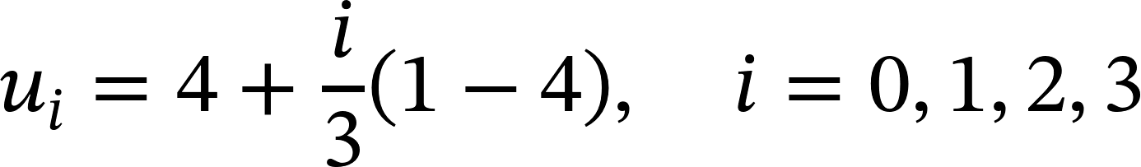
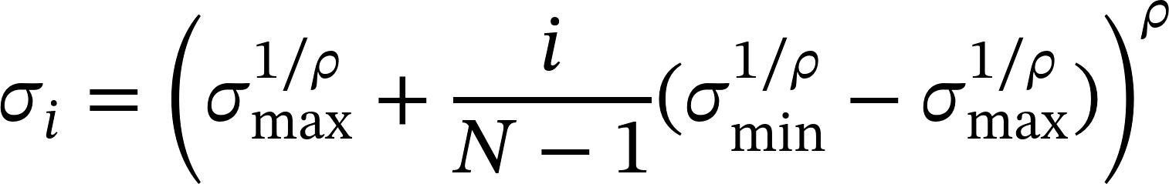
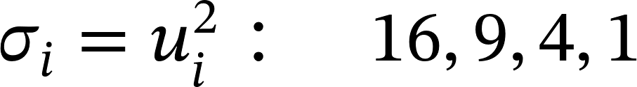

第3部・拡散と学習
小さいノイズ側へ刻みを集める
1 小さいノイズ側へ刻みを集める
2 刻みの配置を手で計算する
ノイズ標準偏差のべき根を等間隔にし、元の尺度へ戻すと非一様な刻みを作れます。
模型としてσmax=16、σmin=1、ρ=2、N=4とします。
平方根の尺度では4、3、2、1と等間隔です。二乗すると16、9、4、1です。
ρを大きくすると、単純な線形配置とは異なる刻みになります。EDMではρ=7を使う例があります。
元のノイズ尺度の差は−7、−5、−3となります。
Boltzではさらにデータ尺度を掛けます。一般式と実装の引数の単位を分けます。
べき根の尺度へ移して等間隔に並べ、べき乗で戻すと小さいノイズ側を細かくできます。指数がどこに作用するかを括弧で確認してください。これから示す小さな数の例で計算した後、Boltzのデータ尺度を掛けた列へ対応させます。
そこで初めて、ノイズ量の刻み幅が等間隔ではなくなります。生成では大きいノイズから小さいノイズへ進むので差は負です。この例は刻み方を理解する模型で、Boltzの設定値ではありません。実際のBoltzではべき指数とデータの尺度をコードで読み、同じ手順でノイズ列を確認します。
Karras et al., Elucidating the Design Space…, NeurIPS (2022) / Boltz source 2.2.1 · b1ebfc4 · 参照 2026-10-09 / 本教材の導出・模型計算・演習
20 / 40
Notes:
ノイズ標準偏差のべき根を等間隔にし、元の尺度へ戻すと非一様な刻みを作れます。ρを大きくすると、単純な線形配置とは異なる刻みになります。EDMではρ=7を使う例があります。Boltzではさらにデータ尺度を掛けます。一般式と実装の引数の単位を分けます。
最大と最小のノイズ量の間を、元の尺度で等間隔にする必要はありません。べき根の尺度へ移して等間隔に並べ、べき乗で戻すと小さいノイズ側を細かくできます。指数がどこに作用するかを括弧で確認してください。これから示す小さな数の例で計算した後、Boltzのデータ尺度を掛けた列へ対応させます。
模型としてσmax=16、σmin=1、ρ=2、N=4とします。平方根の尺度では4、3、2、1と等間隔です。二乗すると16、9、4、1です。元のノイズ尺度の差は−7、−5、−3となります。
一般式に出てきたべき根とべき乗を、小さい数で実際に計算します。最初に最大と最小のノイズの平方根を取ります。この例では四と一です。その間を四つの点で等間隔に区切ると、四、三、二、一になります。最後に二乗して元の尺度へ戻します。そこで初めて、ノイズ量の刻み幅が等間隔ではなくなります。生成では大きいノイズから小さいノイズへ進むので差は負です。この例は刻み方を理解する模型で、Boltzの設定値ではありません。実際のBoltzではべき指数とデータの尺度をコードで読み、同じ手順でノイズ列を確認します。

Slide 21

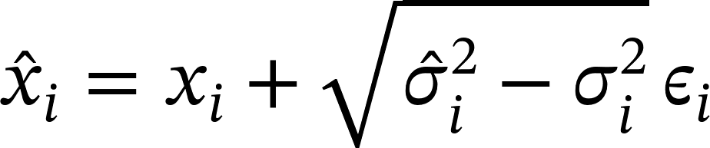
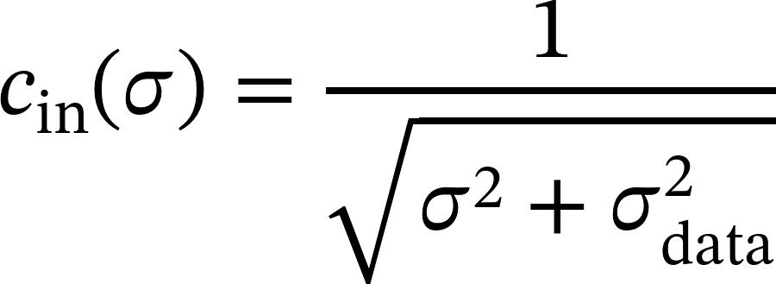

第3部・拡散と学習
ノイズを一時的に増やす更新
1 ノイズを一時的に増やす更新
2 入力の大きさをそろえる
決定的な生成に追加ノイズを入れ、少し大きなノイズ量へ移る方法もあります。
高ノイズでは座標が大きくなり、低ノイズでは小さくなります。ネットワークへ同じ尺度で渡したいところです。
分散の増分は新旧のσの二乗の差です。その平方根を標準正規ノイズへ掛けます。
元データの代表的な標準偏差σdataとノイズσを使い、入力の分散を調整します。
この操作の後、増やしたノイズ量で予測器を評価します。
独立なデータとノイズの分散が足し合わさる性質を使っています。
新旧の分散の差だけを足すので、平方根の中は二乗の差になります。新しいノイズ量をそのまま掛けると、すでにあるノイズを二重に数えてしまいます。この操作の後は、増やした方のノイズ量を予測器へ渡す必要があります。
ネットワークが返した値から座標へ戻す際には、出力側の係数も必要になります。
Karras et al., Elucidating the Design Space…, NeurIPS (2022)
21 / 40
Notes:
決定的な生成に追加ノイズを入れ、少し大きなノイズ量へ移る方法もあります。分散の増分は新旧のσの二乗の差です。その平方根を標準正規ノイズへ掛けます。この操作の後、増やしたノイズ量で予測器を評価します。
現在のノイズ量から少し大きなノイズ量へ移るために、独立なノイズを追加します。新旧の分散の差だけを足すので、平方根の中は二乗の差になります。新しいノイズ量をそのまま掛けると、すでにあるノイズを二重に数えてしまいます。この操作の後は、増やした方のノイズ量を予測器へ渡す必要があります。
高ノイズでは座標が大きくなり、低ノイズでは小さくなります。ネットワークへ同じ尺度で渡したいところです。元データの代表的な標準偏差σdataとノイズσを使い、入力の分散を調整します。独立なデータとノイズの分散が足し合わさる性質を使っています。
元データとノイズを独立とみなすと、入力の分散は二つの分散の和です。その平方根で割れば、代表的な大きさをそろえられます。これはすべての入力を同じ座標へ変換する操作ではなく、ネットワークへ渡す尺度を整える操作です。ネットワークが返した値から座標へ戻す際には、出力側の係数も必要になります。

Slide 22
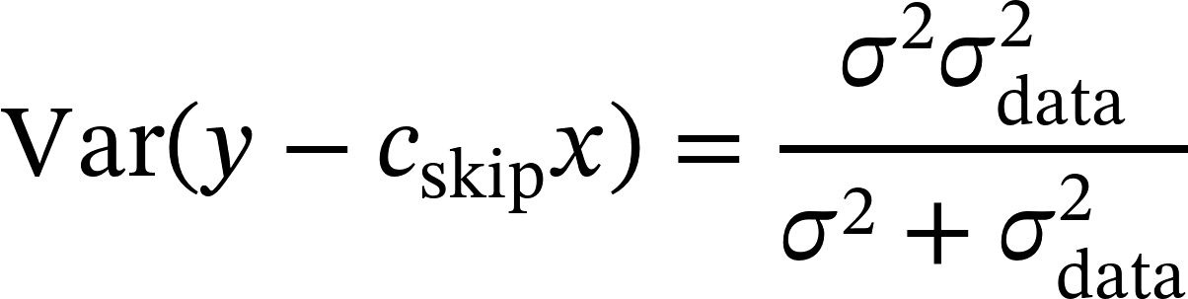
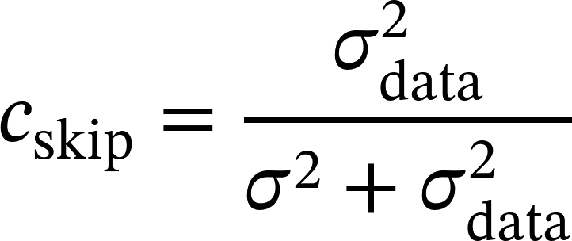
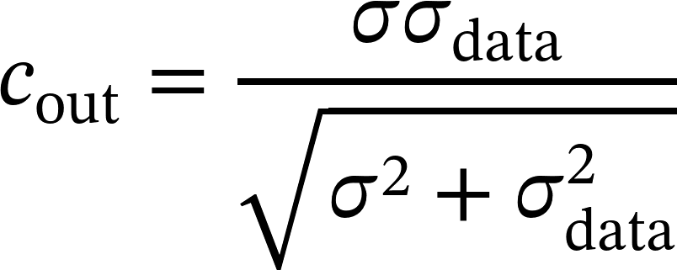
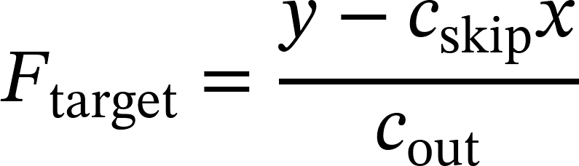
第3部・拡散と学習
残差を単位分散へそろえる
1 残差を単位分散へそろえる
2 予測を残差として組み立てる
求めた係数を残差の分散へ代入します。
入力の一部をそのまま残し、ネットワークFが補正する形でDを作ります。
その平方根をc_outにすると、残差をc_outで割った教師の分散が1になります。
低ノイズでは入力が正解に近いため、入力を残す係数が1へ近づきます。
この尺度でFを学習し、最後に元の座標の単位へ戻します。
F自体の出力と、元座標を予測するDは別の量です。
ネットワークは残りの補正を学びます。このように入力を残す経路を分けると、すべてを一から予測する負担を調整できます。次の導出では残差の分散を計算し、係数がどの仮定から得られるかを確認します。
Karras et al., Elucidating the Design Space…, NeurIPS (2022) / 本教材の導出・模型計算・演習
22 / 40
Notes:
求めた係数を残差の分散へ代入します。その平方根をc_outにすると、残差をc_outで割った教師の分散が1になります。この尺度でFを学習し、最後に元の座標の単位へ戻します。
直前の式で求めた入力の残し方を使うと、残差の分散も計算できます。分散そのものではなく平方根を取る点に注意してください。ネットワークが予測する量を、この標準偏差で割ったものとして定義すれば、ノイズが違っても教師の大きさをそろえやすくなります。最後の式の分子が元の単位の残差、分母がその代表的な大きさです。実際に座標を返すときは、ネットワークの出力へシーアウトを掛けて単位を戻し、シースキップ倍した入力を足します。損失の重みもこの変換に対応します。分子の場合にはさらにマスクや原子種の重みが加わるので、ここで学んだ尺度調整と分けて読みましょう。
入力の一部をそのまま残し、ネットワークFが補正する形でDを作ります。低ノイズでは入力が正解に近いため、入力を残す係数が1へ近づきます。F自体の出力と、元座標を予測するDは別の量です。
低ノイズの入力はすでに元データに近いため、大部分を残すことが合理的です。高ノイズではそのまま残す割合が小さくなります。ネットワークは残りの補正を学びます。このように入力を残す経路を分けると、すべてを一から予測する負担を調整できます。次の導出では残差の分散を計算し、係数がどの仮定から得られるかを確認します。

Slide 23
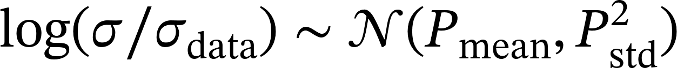
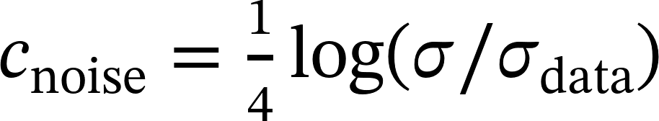
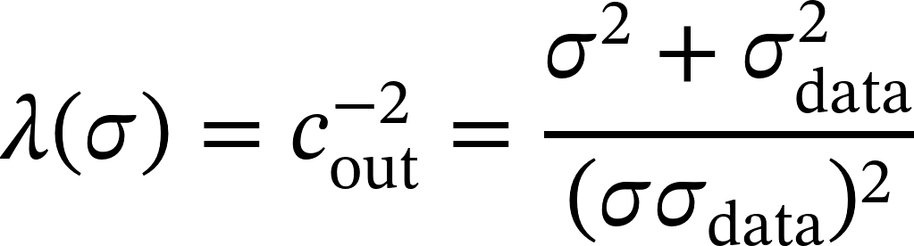
第3部・拡散と学習
出力尺度と損失の重み
1 出力尺度と損失の重み
2 学習するノイズ量を選ぶ
Fの教師の分散をそろえるように出力係数を決めると、右の形になります。
学習では、すべてのノイズ量を等しい頻度で使うとは限りません。
その二乗の逆数を損失へ掛けると、F側の誤差の尺度をノイズ量に対してそろえられます。
EDMではσの対数を正規分布から取る設計を用います。Boltzではデータ尺度に対する比の対数を使います。
実際の分子損失には原子の重みやマスク、重ね合わせも入ります。
学習時の分布と、生成時にたどる有限のノイズ列は違う役割です。
この二つの選び方は別の設定です。対数正規分布ではノイズ量そのものが常に正になります。Boltzの式にあるデータ尺度との比を、単位のあるノイズ量の対数と混同しないようにします。
Karras et al., Elucidating the Design Space…, NeurIPS (2022) / Boltz source 2.2.1 · b1ebfc4 · 参照 2026-10-09
23 / 40
Notes:
Fの教師の分散をそろえるように出力係数を決めると、右の形になります。その二乗の逆数を損失へ掛けると、F側の誤差の尺度をノイズ量に対してそろえられます。実際の分子損失には原子の重みやマスク、重ね合わせも入ります。
出力尺度で割った量を学ぶと、元座標の誤差とネットワーク出力の誤差の関係にも係数が入ります。二乗誤差なので、その係数は二乗になります。逆数を損失へ掛ける設計は、この尺度の違いに対応しています。ノイズ量ごとに同じ重要さを与えるという直感と、実際の学習分布の選び方は、分けて考える必要があります。
学習では、すべてのノイズ量を等しい頻度で使うとは限りません。EDMではσの対数を正規分布から取る設計を用います。Boltzではデータ尺度に対する比の対数を使います。学習時の分布と、生成時にたどる有限のノイズ列は違う役割です。
学習では一つのノイズ列を必ず端から端まで使うのではなく、ノイズ量を分布から引いて教師を作ります。一方、生成では有限個のノイズ量を決めた順序でたどります。この二つの選び方は別の設定です。対数正規分布ではノイズ量そのものが常に正になります。Boltzの式にあるデータ尺度との比を、単位のあるノイズ量の対数と混同しないようにします。

Slide 24
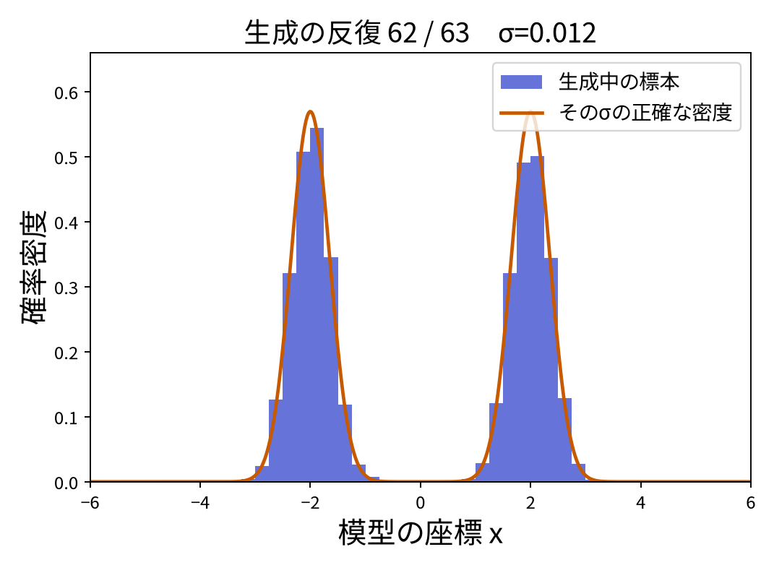
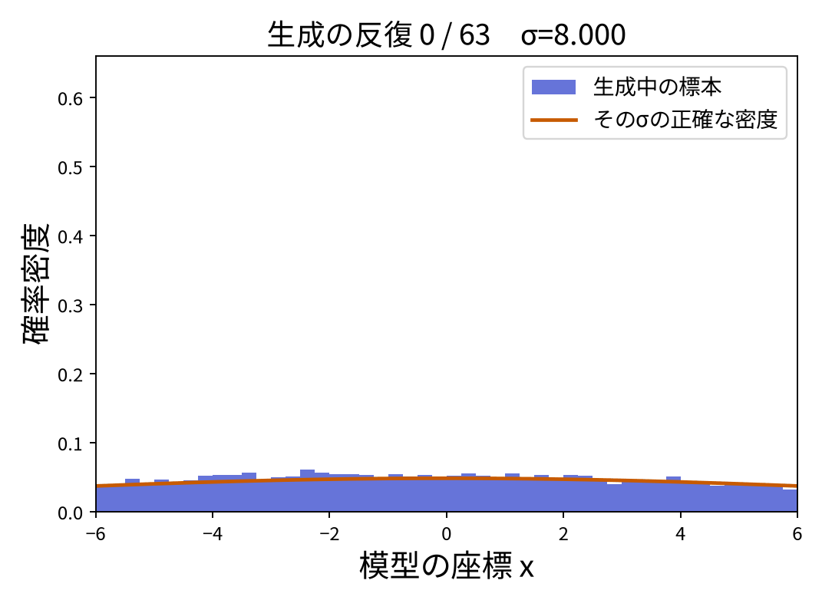
第3部・拡散と学習
模型でノイズから分布を生成する
模型でノイズから分布を生成する
解析的なノイズ除去器を使ったHeun法の63段の計算です。青が12,000標本の分布、橙がそのノイズ量の正確な密度です。
ノイズ量が小さくなるにつれて、二つの山へ標本が集まります。
有限の標本と刻みの誤差があるので、ヒストグラムと正確な曲線は完全には重なりません。
青いヒストグラムは有限個の標本から作るので、同じ正確な分布を目標にしていても揺らぎがあります。
橙の曲線との小さな差をすべて積分の誤差とみなしてはいけません。
本教材の説明図
本教材の導出・模型計算・演習
24 / 40
Notes:
解析的なノイズ除去器を使ったHeun法の63段の計算です。青が12,000標本の分布、橙がそのノイズ量の正確な密度です。ノイズ量が小さくなるにつれて、二つの山へ標本が集まります。有限の標本と刻みの誤差があるので、ヒストグラムと正確な曲線は完全には重なりません。青いヒストグラムは有限個の標本から作るので、同じ正確な分布を目標にしていても揺らぎがあります。橙の曲線との小さな差をすべて積分の誤差とみなしてはいけません。
青いヒストグラムは有限個の標本から作るので、同じ正確な分布を目標にしていても揺らぎがあります。橙の曲線との小さな差をすべて積分の誤差とみなしてはいけません。ノイズが減るにつれて二つの山が分かれる様子を見て、平均を一つ返すのとは異なる結果になっていることを確かめてください。

Slide 25
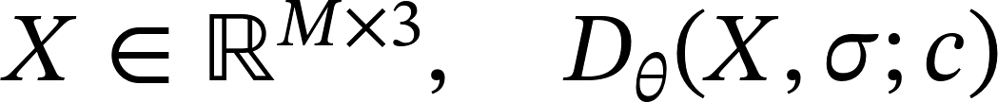

第3部・拡散と学習
生成する変数は全原子の座標
1 生成する変数は全原子の座標
2 毎段でtrunkを計算し直さない
Boltzのノイズ除去器は、原子数Mに対してM×3個の座標を扱います。
trunkはまず分子の関係を推論し、その表現を生成器の条件にします。
条件には、trunkの単一・ペア表現と分子の化学的な情報を使います。
ノイズ量と座標は各段で変わりますが、再利用できる条件の計算はまとめて行います。
同じ条件でも初期ノイズや途中の乱数が異なれば、別の構造を生成できます。
生成候補を増やすと座標側のバッチが増えます。条件の複製や再利用の方法をコードで追います。
trunkの表現 → 生成用の条件を準備 → 同じ条件で複数のノイズ座標 → 各段でノイズ除去
共通の推論で作った情報のうち、座標を更新するたびに計算し直す必要のない部分は再利用できます。毎回変わるのはノイズを含む座標と、その時点のノイズ量です。この違いは計算量にも影響します。候補数を増やす場合には座標側のバッチが増える一方、条件をどのように共有するかは実装で確かめます。
原子数が増えれば、生成する変数の数も増えます。タンパク質の残基数とこの原子数は同じではありません。第1部の例では実際の配列の形も保存しているので、条件の配列と生成される座標の配列を対応させてください。条件を固定しても、初期ノイズを変えれば生成される候補は変わり得ます。
Passaro et al., Boltz-2 (2025), bioRxiv / Boltz source 2.2.1 · b1ebfc4 · 参照 2026-10-09
25 / 40
Notes:
Boltzのノイズ除去器は、原子数Mに対してM×3個の座標を扱います。条件には、trunkの単一・ペア表現と分子の化学的な情報を使います。同じ条件でも初期ノイズや途中の乱数が異なれば、別の構造を生成できます。
一つの原子には三つの座標成分があります。原子数が増えれば、生成する変数の数も増えます。タンパク質の残基数とこの原子数は同じではありません。第1部の例では実際の配列の形も保存しているので、条件の配列と生成される座標の配列を対応させてください。条件を固定しても、初期ノイズを変えれば生成される候補は変わり得ます。
trunkはまず分子の関係を推論し、その表現を生成器の条件にします。ノイズ量と座標は各段で変わりますが、再利用できる条件の計算はまとめて行います。生成候補を増やすと座標側のバッチが増えます。条件の複製や再利用の方法をコードで追います。
共通の推論で作った情報のうち、座標を更新するたびに計算し直す必要のない部分は再利用できます。毎回変わるのはノイズを含む座標と、その時点のノイズ量です。この違いは計算量にも影響します。候補数を増やす場合には座標側のバッチが増える一方、条件をどのように共有するかは実装で確かめます。
原子の座標の単位と、ノイズ量の単位をそろえて読みます。正規化した内部量と、オングストローム単位へ戻した予測量を混ぜると、同じ式でも係数の意味が変わってしまいます。ソース中の変数名と、この節の記号を対応させることが重要です。

Slide 26
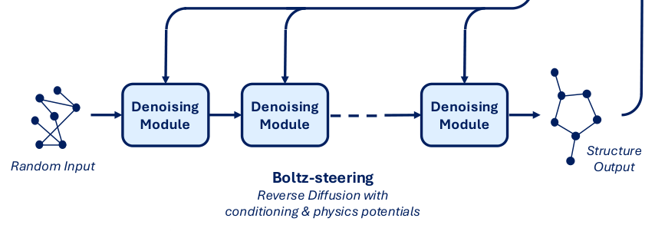
第3部・拡散と学習
原著の図で座標生成部を拡大する
同じ学習済みノイズ除去器を、座標とノイズ量を変えて繰り返し評価する。
上から来る線は共通部分の条件。段ごとに別のモデルを学習するわけではない。
Passaro et al., Boltz-2 (2025) · Fig. 2 座標生成部より。パネルを切り出し
Passaro et al., Boltz-2 (2025), bioRxiv
26 / 40
Notes:
ランダムな初期座標から、同じノイズ除去器を繰り返して構造を作ります。上から来る線は共通部分からの条件です。各段では座標とノイズ量が変わります。同じ四角い部品が繰り返されている図ですが、段ごとに別のモデルを新しく学習しているわけではありません。学習したノイズ除去器を異なるノイズ量で評価します。
同じ四角い部品が繰り返されている図ですが、段ごとに別のモデルを新しく学習しているわけではありません。学習したノイズ除去器を異なるノイズ量で評価します。配列と分子に関する条件は共通部分から渡されています。左の点の集まりと右の分子構造を、単なる見た目の変化としてではなく、数式で定義した座標の更新として読み直してください。図の生成過程は、分子の物理的な時間発展を示すものではありません。

Slide 27
第3部・拡散と学習
原子からトークンへ集約する
1 原子からトークンへ集約する
2 トークン間で全体の情報を交換する
最初は、元素などの原子特徴とノイズ座標を合わせて原子単位の注意計算をします。
トークン数は原子数より少ないため、トークン全体の注意計算を使います。
原子数が多いため、原子間の注意は局所的な窓で計算します。これは必ずしも空間の最近接窓ではありません。
trunkの表現とノイズ量で条件付けし、遠く離れた原子群の関係も伝えます。
ここで扱う特徴も座標そのものではありません。最後に原子へ戻して座標の更新を作ります。
その出力を所属トークンへ集約し、広い範囲の関係を扱います。
トークン特徴 → trunkとノイズ量で条件付け → トークン全体の注意 → 原子へ配り直す
原子特徴とノイズ座標 → 配列に沿った局所原子注意 → 原子–トークン対応で集約 → トークンの表現
トークンへ情報を集めると、少ない単位で広い範囲の関係を扱えます。ここでの特徴は、原子座標そのものを単純に平均したものではありません。注意機構で更新される内部の数値表現です。分子を定める条件とノイズ量を使いながら、全体で整合する更新を作ります。最後に原子へ戻るため、原子との対応表を保持します。
多くの原子の全組合せへ注意を計算する代わりに、局所的な窓で扱う設計を使います。ここで局所という語を、必ず空間的な最近接という意味に読まないでください。どの原子が同じ窓に入るかは配列の並びと実装に依存します。
Wohlwend et al., Boltz-1 (2024/2025), bioRxiv / Boltz source 2.2.1 · b1ebfc4 · 参照 2026-10-09
27 / 40
Notes:
最初は、元素などの原子特徴とノイズ座標を合わせて原子単位の注意計算をします。原子数が多いため、原子間の注意は局所的な窓で計算します。これは必ずしも空間の最近接窓ではありません。その出力を所属トークンへ集約し、広い範囲の関係を扱います。
原子単位の特徴には、元素などの属性と現在のノイズ座標から得られる情報があります。多くの原子の全組合せへ注意を計算する代わりに、局所的な窓で扱う設計を使います。ここで局所という語を、必ず空間的な最近接という意味に読まないでください。どの原子が同じ窓に入るかは配列の並びと実装に依存します。
トークン数は原子数より少ないため、トークン全体の注意計算を使います。trunkの表現とノイズ量で条件付けし、遠く離れた原子群の関係も伝えます。ここで扱う特徴も座標そのものではありません。最後に原子へ戻して座標の更新を作ります。
トークンへ情報を集めると、少ない単位で広い範囲の関係を扱えます。ここでの特徴は、原子座標そのものを単純に平均したものではありません。注意機構で更新される内部の数値表現です。分子を定める条件とノイズ量を使いながら、全体で整合する更新を作ります。最後に原子へ戻るため、原子との対応表を保持します。

Slide 28
第3部・拡散と学習
原子へ戻して更新量を出す
1 原子へ戻して更新量を出す
2 ノイズ量もネットワークへ伝える
トークンの特徴を各原子へ配り、原子側に保存しておいた情報と組み合わせます。
同じ座標でも、ノイズ量が小さいときと大きいときでは、信頼すべき情報が違います。
再び局所的な原子注意を行い、各原子の三成分の更新量を出します。
ノイズ量の対数をsinやcosの特徴へ変換し、条件として各層へ伝えます。
このネットワーク出力に尺度係数を掛け、入力の残差と合わせたものがDです。
原子座標の尺度調整と、ノイズ量を特徴へ埋め込む処理を区別します。
トークンから原子へ → 原子側の情報と結合 → 局所原子注意 → 三成分の更新 → 尺度を戻して D を作る
トークンに集める前にあった細かい原子の情報も、座標を戻す際に必要です。全体の関係と局所の情報を組み合わせて、各原子へ三成分の出力を作ります。その三成分がすぐに最終座標になるのか、尺度調整した補正なのかを区別してください。Boltzでは入力を残す項とネットワークの出力を組み合わせてノイズ除去予測を作ります。
わずかなノイズの入力なら細かな配置を信じられますが、大きなノイズならその配置をそのまま信じられません。そこでノイズ量を数値特徴として各層へ伝えます。座標自体を尺度調整することと、ノイズ量を条件として知らせることは別の操作です。両方がコードに現れる理由を確認しましょう。
Boltz source 2.2.1 · b1ebfc4 · 参照 2026-10-09 / Karras et al., Elucidating the Design Space…, NeurIPS (2022)
28 / 40
Notes:
トークンの特徴を各原子へ配り、原子側に保存しておいた情報と組み合わせます。再び局所的な原子注意を行い、各原子の三成分の更新量を出します。このネットワーク出力に尺度係数を掛け、入力の残差と合わせたものがDです。
トークンに集める前にあった細かい原子の情報も、座標を戻す際に必要です。全体の関係と局所の情報を組み合わせて、各原子へ三成分の出力を作ります。その三成分がすぐに最終座標になるのか、尺度調整した補正なのかを区別してください。Boltzでは入力を残す項とネットワークの出力を組み合わせてノイズ除去予測を作ります。
同じ座標でも、ノイズ量が小さいときと大きいときでは、信頼すべき情報が違います。ノイズ量の対数をsinやcosの特徴へ変換し、条件として各層へ伝えます。原子座標の尺度調整と、ノイズ量を特徴へ埋め込む処理を区別します。
ノイズ量が同じ座標の解釈を変える例を考えます。わずかなノイズの入力なら細かな配置を信じられますが、大きなノイズならその配置をそのまま信じられません。そこでノイズ量を数値特徴として各層へ伝えます。座標自体を尺度調整することと、ノイズ量を条件として知らせることは別の操作です。両方がコードに現れる理由を確認しましょう。

Slide 29
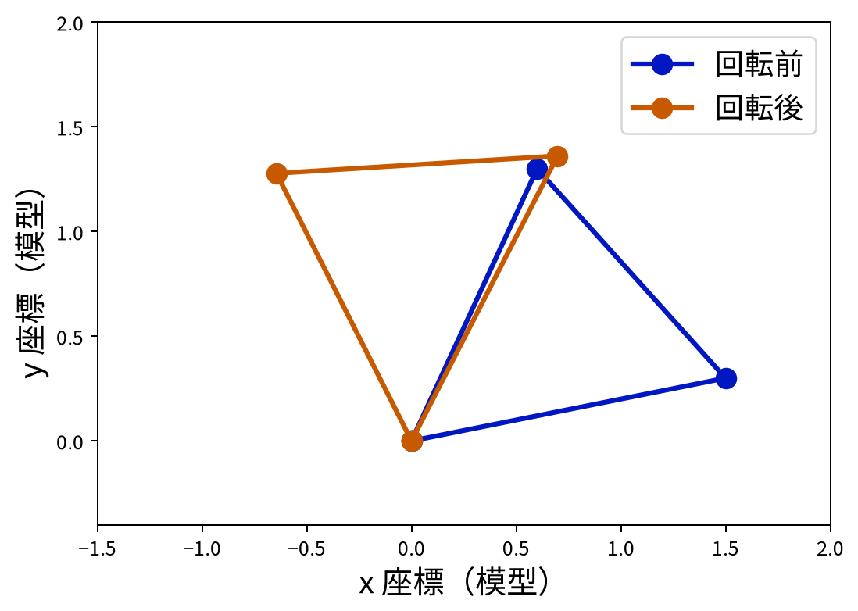
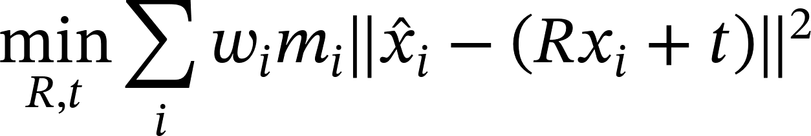
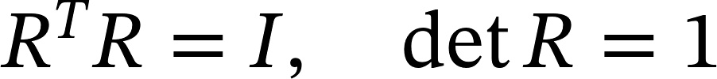
第3部・拡散と学習
回転を変えて学習する
1 回転を変えて学習する
2 重ね合わせて座標の誤差を測る
分子全体を平行移動・回転しても、化学的な問題は同じです。
同じ分子でも全体の位置や向きが違えば、座標差は大きく見えます。
Boltzは座標を中心化し、ランダムな回転や並進を用います。学習が一つの向きへ偏ることを防ぎます。
学習では正解座標を予測へ剛体重ね合わせし、その後に誤差を測ります。
データ拡張は、各層が厳密に回転同変であることとは異なります。厳密な同変性とは区別します。
回転は行列式が正の正規直交行列に制限します。鏡像への反転まで許す操作ではありません。
まず許された剛体変換で重ね合わせ、形の違いを測ります。回転の行列式を正に制限するのは、鏡像へ反転して誤差を小さくする操作を認めないためです。重みや欠損マスクがあると、どの原子を重視して重ね合わせるかも変わります。
Boltz source 2.2.1 · b1ebfc4 · 参照 2026-10-09 / Abramson et al., Nature 630, 493–500 (2024)
29 / 40
Notes:
分子全体を平行移動・回転しても、化学的な問題は同じです。Boltzは座標を中心化し、ランダムな回転や並進を用います。学習が一つの向きへ偏ることを防ぎます。データ拡張は、各層が厳密に回転同変であることとは異なります。同変性の詳説で詳しく扱います。
同じ分子の全体を回転すると、座標の成分は変わりますが化学的な対象は同じです。いろいろな向きを学習に含めると、一つの座標系だけに依存する傾向を抑えられます。ただしこれは各層が厳密な変換則を満たすこととは別です。同変性の詳説では、データから学ぶ方法と、演算の形で変換則を保つ方法を比べます。
同じ分子でも全体の位置や向きが違えば、座標差は大きく見えます。学習では正解座標を予測へ剛体重ね合わせし、その後に誤差を測ります。回転は行列式が正の正規直交行列に制限します。鏡像への反転まで許す操作ではありません。
二つの同じ形を別の向きに置いただけでも、そのまま座標の差を取ると大きな誤差になります。まず許された剛体変換で重ね合わせ、形の違いを測ります。回転の行列式を正に制限するのは、鏡像へ反転して誤差を小さくする操作を認めないためです。重みや欠損マスクがあると、どの原子を重視して重ね合わせるかも変わります。

Slide 30
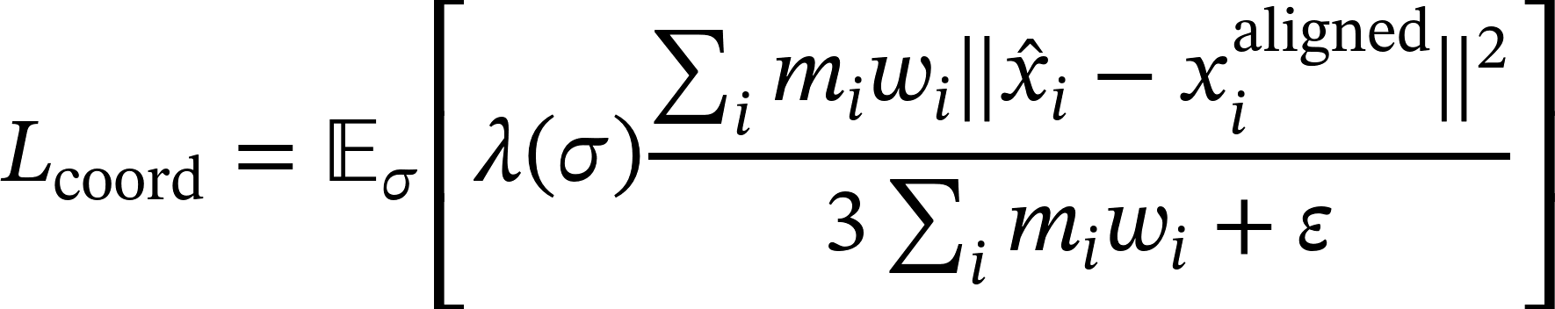
第3部・拡散と学習
原子の種類とマスクで損失を重み付け
1 原子の種類とマスクで損失を重み付け
2 距離の誤差も補助的に学ぶ
存在しない座標を損失へ含めず、核酸や低分子の原子へ追加の重みを与えます。
座標の誤差だけでなく、局所的な原子間距離の再現を評価する滑らかなlDDT型損失も使います。
座標の二乗誤差を有効な重みの合計と三成分で割り、ノイズ量の重みを掛けます。
距離の差がしきい値以内かを、微分可能な関数で近似します。
この損失は単純な無重みの全原子平均とは異なります。
距離の指標は全体の回転・並進に依存しませんが、鏡像の区別には不足します。
座標誤差：重ね合わせ後に測る → 距離誤差：局所形状を補助 → 立体化学：別の確認も必要
距離は分子全体を回しても変わらないため、局所形状を評価するのに便利です。しきい値による判定を滑らかな関数で近似すれば、学習で微分を使えます。一方、距離だけでは鏡像を区別できません。座標の誤差、距離の誤差、立体化学の制約は異なる性質を見ています。一つの損失ですべてを測っていると考えないことが重要です。
分子種による重みも加わるため、分母は単純な原子数ではなく有効な重みの合計です。三成分で平均する係数も見てください。分子ごとの大きさや欠損の程度が違っても、損失の尺度を比較しやすくする役割があります。
Boltz source 2.2.1 · b1ebfc4 · 参照 2026-10-09 / Wohlwend et al., Boltz-1 (2024/2025), bioRxiv
30 / 40
Notes:
存在しない座標を損失へ含めず、核酸や低分子の原子へ追加の重みを与えます。座標の二乗誤差を有効な重みの合計と三成分で割り、ノイズ量の重みを掛けます。この損失は単純な無重みの全原子平均とは異なります。
分子データには正解の座標がない原子や、パディングで追加した要素が含まれます。それらを普通の誤差へ入れてはいけません。分子種による重みも加わるため、分母は単純な原子数ではなく有効な重みの合計です。三成分で平均する係数も見てください。分子ごとの大きさや欠損の程度が違っても、損失の尺度を比較しやすくする役割があります。
座標の誤差だけでなく、局所的な原子間距離の再現を評価する滑らかなlDDT型損失も使います。距離の差がしきい値以内かを、微分可能な関数で近似します。距離の指標は全体の回転・並進に依存しませんが、鏡像の区別には不足します。
距離は分子全体を回しても変わらないため、局所形状を評価するのに便利です。しきい値による判定を滑らかな関数で近似すれば、学習で微分を使えます。一方、距離だけでは鏡像を区別できません。座標の誤差、距離の誤差、立体化学の制約は異なる性質を見ています。一つの損失ですべてを測っていると考えないことが重要です。

Slide 31
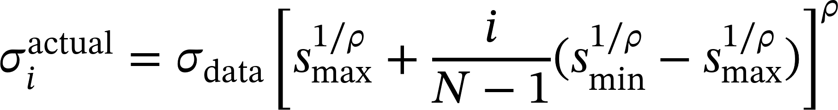
第3部・拡散と学習
Boltzのノイズ列は尺度を掛ける
1 Boltzのノイズ列は尺度を掛ける
2 一段の順番を固定して読む
実装では、べき根で補間した列にσdataを掛けます。Boltz-2のCLI設定はσdata=16です。
現在の座標を中心化し、全体を回転・並進します。必要ならノイズを追加し、Dを計算します。
最大の引数160から、初期の標準偏差は2560 Åになります。最小の引数0.0001は0.0016 Åに対応します。
誘導が有効な場合は、予測座標に対してポテンシャルの勾配を使います。
最後に0を追加します。クラスの既定値とCLIの設定を混ぜないようにします。
最後に重ね合わせを行い、ノイズ量の差とステップ尺度を使って座標を更新します。
回転・並進 → ノイズを追加 → Dを計算 → 誘導・重ね合わせ → 座標更新
反復の中では、同じ名前の座標でも処理の前後で意味が変わります。最初のノイズ座標、追加ノイズを入れた座標、ノイズ除去の予測、誘導を加えた予測、次の段へ渡す座標を区別します。全体の回転も加わるため、途中の値を比較するときは座標系をそろえます。この順番を飛ばして一つの更新式だけ変更すると、予想外の影響が出る場合があります。
データ尺度を掛けた後に、座標と同じ単位のノイズ量になります。コードのクラス既定値と、コマンドから与える設定値が一致するとは限りません。どちらが実際に使われたかを、保存した実行条件と呼び出し時の値で照合します。追加ノイズの後の値はさらに変わります。
Boltz source 2.2.1 · b1ebfc4 · 参照 2026-10-09
31 / 40
Notes:
実装では、べき根で補間した列にσdataを掛けます。Boltz-2のCLI設定はσdata=16です。最大の引数160から、初期の標準偏差は2560 Åになります。最小の引数0.0001は0.0016 Åに対応します。最後に0を追加します。クラスの既定値とCLIの設定を混ぜないようにします。
この式の最大と最小の値は、実際の長さの尺度へ戻す前の指定です。データ尺度を掛けた後に、座標と同じ単位のノイズ量になります。コードのクラス既定値と、コマンドから与える設定値が一致するとは限りません。どちらが実際に使われたかを、保存した実行条件と呼び出し時の値で照合します。追加ノイズの後の値はさらに変わります。
現在の座標を中心化し、全体を回転・並進します。必要ならノイズを追加し、Dを計算します。誘導が有効な場合は、予測座標に対してポテンシャルの勾配を使います。最後に重ね合わせを行い、ノイズ量の差とステップ尺度を使って座標を更新します。
反復の中では、同じ名前の座標でも処理の前後で意味が変わります。最初のノイズ座標、追加ノイズを入れた座標、ノイズ除去の予測、誘導を加えた予測、次の段へ渡す座標を区別します。全体の回転も加わるため、途中の値を比較するときは座標系をそろえます。この順番を飛ばして一つの更新式だけ変更すると、予想外の影響が出る場合があります。

Slide 32
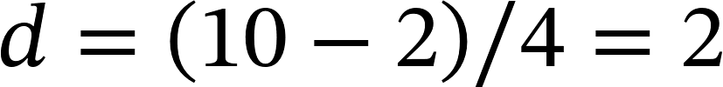
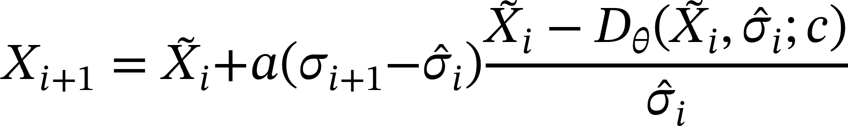
第3部・拡散と学習
Boltzの更新はEuler型に尺度を加える
1 Boltzの更新はEuler型に尺度を加える
2 座標更新を一成分で確かめる
式のX̃は、追加ノイズと必要な重ね合わせを経た座標、Dはノイズ除去後の予測です。
説明用に現在の座標を10、Dの予測を2、ノイズ量を4とします。
aはstep_scaleです。1から変えると、単に計算を細かくするのとは異なり更新量を変えます。
次のノイズ量を3、step_scaleを1とすると、傾きは2、更新後は8です。
標準実装にHeunの二回目の予測があるわけではありません。
ノイズ量の差が負なので、座標はDの方向へ進みます。
係数を変えると移動量が変わりますが、反復数を変えた場合とは一般に同じ結果になりません。またここで表示した現在座標は、必要な座標系の調整を済ませた量です。コードではどの変数がこの式のどの位置へ入るかを、直前の処理も含めて確認します。
最後の行ではステップ尺度だけを一点五に変えています。更新量が大きくなって七になりますが、これは反復数を増やしたこととは異なります。例では誘導や座標の重ね合わせを省いています。実コードではそれらを済ませた座標を同じ更新式へ入れます。
Boltz source 2.2.1 · b1ebfc4 · 参照 2026-10-09 / Karras et al., Elucidating the Design Space…, NeurIPS (2022) / 本教材の導出・模型計算・演習
32 / 40
Notes:
式のX̃は、追加ノイズと必要な重ね合わせを経た座標、Dはノイズ除去後の予測です。aはstep_scaleです。1から変えると、単に計算を細かくするのとは異なり更新量を変えます。標準実装にHeunの二回目の予測があるわけではありません。
更新の係数を一にすれば、前に学んだオイラー型の式との対応が見えます。係数を変えると移動量が変わりますが、反復数を変えた場合とは一般に同じ結果になりません。またここで表示した現在座標は、必要な座標系の調整を済ませた量です。コードではどの変数がこの式のどの位置へ入るかを、直前の処理も含めて確認します。
説明用に現在の座標を10、Dの予測を2、ノイズ量を4とします。次のノイズ量を3、step_scaleを1とすると、傾きは2、更新後は8です。ノイズ量の差が負なので、座標はDの方向へ進みます。
原子全体の配列を一度離れ、一つの成分だけに注目します。現在の値は十、ノイズ除去器が予測する値は二です。その差を現在のノイズ量四で割ると傾きは二です。次のノイズ量を三へ下げるので刻み幅はマイナス一です。したがって更新はマイナス二となり、現在の十から八へ移ります。この符号の確認は、実装を変更するときにも役立ちます。最後の行ではステップ尺度だけを一点五に変えています。更新量が大きくなって七になりますが、これは反復数を増やしたこととは異なります。例では誘導や座標の重ね合わせを省いています。実コードではそれらを済ませた座標を同じ更新式へ入れます。

Slide 33
第3部・拡散と学習
途中座標を保存すると何が見えるか
1 途中座標を保存すると何が見えるか
2 複数構造は平衡分布の証明ではない
ノイズを含む状態、Dの予測、次の状態を別々に保存すると、どこで座標が変わるか分かります。
Boltz-2は実験構造やMDの構造の集まりを学習しています。条件によって出力の多様性も変わります。
毎段で回転も加わるため、そのまま動画のようにつなぐと分子全体が回って見えます。
しかし、生成頻度が指定温度のボルツマン分布に厳密に一致するとは保証されません。
比較には同じ基準への重ね合わせを使い、途中の大きなノイズを実在の構造と解釈しません。
RMSF、接触、状態の割合など、目的に合う量を別の参照データと比較します。
入力：ノイズを含む状態 → 予測：ノイズ除去した座標 → 更新後：次の段へ渡す状態
生成した構造の集団 → 学習データと取得方法の条件 → 物理的な平衡分布：追加検証
途中の図を見たいときには、何を保存したかを必ず名前に残します。ノイズを含む状態と、予測器が返すノイズ除去後の構造は、同じ反復番号でも見た目が大きく違います。回転で向きが変わる影響を除いて比較することも必要です。保存のために乱数を余分に引いたり、配列を書き換えたりすると結果が変わるため、観察の追加自体を検証します。
同じ条件から複数の構造が得られれば、多様性は調べられます。しかしその割合をそのまま物理的な平衡確率と呼ぶには、別の根拠が必要です。学習データの集め方や、条件の指定、生成手順も頻度へ影響します。どの状態の割合を知りたいかを決め、対応する実験やシミュレーションと比べる必要があります。
Boltz source 2.2.1 · b1ebfc4 · 参照 2026-10-09 / 本教材の導出・模型計算・演習 / Passaro et al., Boltz-2 (2025), bioRxiv
33 / 40
Notes:
ノイズを含む状態、Dの予測、次の状態を別々に保存すると、どこで座標が変わるか分かります。毎段で回転も加わるため、そのまま動画のようにつなぐと分子全体が回って見えます。比較には同じ基準への重ね合わせを使い、途中の大きなノイズを実在の構造と解釈しません。
途中の図を見たいときには、何を保存したかを必ず名前に残します。ノイズを含む状態と、予測器が返すノイズ除去後の構造は、同じ反復番号でも見た目が大きく違います。回転で向きが変わる影響を除いて比較することも必要です。保存のために乱数を余分に引いたり、配列を書き換えたりすると結果が変わるため、観察の追加自体を検証します。
Boltz-2は実験構造やMDの構造の集まりを学習しています。条件によって出力の多様性も変わります。しかし、生成頻度が指定温度のボルツマン分布に厳密に一致するとは保証されません。RMSF、接触、状態の割合など、目的に合う量を別の参照データと比較します。
同じ条件から複数の構造が得られれば、多様性は調べられます。しかしその割合をそのまま物理的な平衡確率と呼ぶには、別の根拠が必要です。学習データの集め方や、条件の指定、生成手順も頻度へ影響します。どの状態の割合を知りたいかを決め、対応する実験やシミュレーションと比べる必要があります。

Slide 34
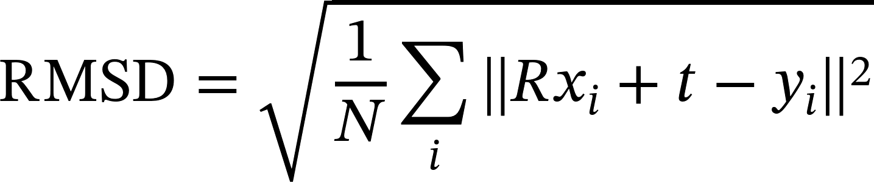
第3部・拡散と学習
構造の評価は一つの数で済まない
1 構造の評価は一つの数で済まない
2 RMSDは対応と重ね合わせに依存する
全体の折り畳み、局所の原子配置、鎖どうしの向き、低分子の結合位置は異なる評価対象です。
RMSDは対応する原子間のずれの二乗を平均し、平方根を取ります。
全体の形が正しくても界面がずれている場合があります。
どの原子で重ね合わせたかによって値が変わります。タンパク質を固定して低分子を評価する場合などです。
目的に合う指標と、どの原子・鎖を比較したかを明記します。
対称な原子の対応や欠損もそろえなければ、同じ構造を違うものとして数えます。
全体：折り畳み → 局所：距離と原子配置 → 界面：鎖間の位置 → 化学：結合・衝突・立体化学
Passaro et al., Boltz-2 (2025), bioRxiv / 本教材の導出・模型計算・演習
34 / 40
Notes:
全体の折り畳み、局所の原子配置、鎖どうしの向き、低分子の結合位置は異なる評価対象です。全体の形が正しくても界面がずれている場合があります。目的に合う指標と、どの原子・鎖を比較したかを明記します。
RMSDは対応する原子間のずれの二乗を平均し、平方根を取ります。どの原子で重ね合わせたかによって値が変わります。タンパク質を固定して低分子を評価する場合などです。対称な原子の対応や欠損もそろえなければ、同じ構造を違うものとして数えます。
評価集合の分け方は、評価指標と同じくらい重要です。既知の分子に近い例が多い場合と、未知の標的へ移す場合では難しさが変わります。図の良い数値だけを取り出さず、対象の集合、比較する条件、ばらつきまで合わせて読んでください。

Slide 35
第3部・拡散と学習
局所距離と界面の指標
lDDTは局所的な距離が複数の許容幅に入るかを見る指標です。全体の剛体重ね合わせを必要としません。
DockQは界面に関する複数の指標を組み合わせます。評価する鎖の対応も重要です。
予測されるpLDDTやipTMは、正解構造から計算した実測の精度ではありません。
lDDT：参照構造との局所距離 → DockQ：参照構造との界面 → pLDDT / ipTM：予測された信頼度
Passaro et al., Boltz-2 (2025), bioRxiv
35 / 40
Notes:
lDDTは局所的な距離が複数の許容幅に入るかを見る指標です。全体の剛体重ね合わせを必要としません。DockQは界面に関する複数の指標を組み合わせます。評価する鎖の対応も重要です。予測されるpLDDTやipTMは、正解構造から計算した実測の精度ではありません。

Slide 36
信頼度
局所構造と分子間の配置を分けて読む
pLDDT：局所構造
各トークンの局所的な信頼度。BoltzのJSON／NPZでは0–1、演習の図は100倍。
PAE：相対配置
一方を基準にした相対配置の予測誤差（Å）。小さいほど信頼できると予測する。
ipTM：分子間の配置
界面の相対配置についての予測信頼度（0–1）。鎖の組ごとの値も確認する。
出力を読む順序
タンパク質の形 → 低分子の位置 → 局所の信頼度 → 分子間の信頼度。
信頼度は実測の精度・結合の確率・結合親和性ではない。今回の演習では親和性を予測しない。
36 / 40
Notes:
前回のpLDDTとPAEを、複合体に広げます。タンパク質の内部が高信頼でも、低分子の位置が高信頼とは限りません。局所の指標と、分子間の配置の指標を別々に見ます。BoltzのJSONとNPZに入るpLDDTは0から1で、演習の図は百倍します。PAEは原子間距離ではなく配置の予測誤差です。ipTMも予測された信頼度であり、結合確率や結合の強さではありません。今回、親和性の予測は実行しません。

Slide 37
まとめ
条件とノイズ除去を組み合わせて、複合体を作る
条件を作る
座標を生成
出力を読む
→
→
配列・MSA・低分子
→ 単一表現とペア表現
学習済みDを反復評価
σを下げて原子を配置
複合体の原子座標
局所と界面の信頼度
学習：既知構造へノイズを加え、元の座標の予測誤差でネットワークを更新。
生成：重みを固定し、ノイズ量と座標を更新。候補数と反復数は別の設定。
座標の生成経路から、折り畳み時間や結合速度は読めない。
高い信頼度が得られても、結合の有無・親和性・生物学的機能は別に検証する。
37 / 40
Notes:
冒頭の入出力へ戻ります。配列、MSA、低分子の情報から分子の条件を作ります。学習では既知構造にノイズを加え、ノイズ座標とノイズ量から元の座標を推定できるようにします。生成では初期ノイズから始め、同じ除去器を繰り返して座標を更新します。Boltzでは原子とトークンの二つの粒度で条件を伝え、全原子の位置をまとめて生成します。最後に構造だけでなく信頼度も得ます。生成の反復は分子の物理的な時間経過ではなく、信頼度は実験の代わりではありません。この流れをColabで実行します。

Slide 38
Boltz演習
授業のリンクから、Colabで複合体を予測する
1. 開く
2. 実行
3. 観察・保存
→
→
授業リポジトリ
「Colabで開く」
T4 GPUを選択
すべてのセルを実行
信頼度と3D構造
結果ZIPを保存
入力：タンパク質A、SAH（C）、チロシン（E）、固定MSA。
Boltz 2.2.1、1 recycle・20 diffusion steps・1候補・seed 42。
T4では専用カーネルを無効化し、PyTorchのGPU演算を使う。
演習20分、採点・提出なし。初回の取得と計算待ちは環境に依存する。
反復を減らした動作確認用条件。研究で精度を判断するための標準条件ではない。
38 / 40
Notes:
演習は授業リポジトリのColabリンクから直接開きます。Googleアカウントでログインし、T4 GPUを選んで全セルを実行します。入力は教材で使っているタンパク質と二つの低分子です。配布したMSAを使うので、外部検索はしません。初回はプログラムや重みを取得します。反復を減らした操作確認用の設定で、学習は行いません。採点や提出もありません。準備と推論の時間をログに残し、計算が終わったら信頼度と三次元表示を観察します。

Slide 39
Boltz演習
鎖の色と、信頼度の指標を対応させる
構造を回転して見る
A：青いリボン、C（SAH）：橙、E（チロシン）：紫。低分子の位置と向きを確認。
信頼度の図と数値を見る
pLDDTの低い部分、PAE、ligand_ipTM、鎖の組ごとのipTMを対応させる。
余裕があれば、一条件だけ変える
sampling_stepsを20から40へ。diffusion_samplesは候補数なので、同じ意味ではない。
結果ZIPを保存
入力・MSA・CIF・信頼度・実行条件・ログ・環境を残す。重みはZIPに含めない。
39 / 40
Notes:
画面ではタンパク質を青いリボン、SAHを橙、チロシンを紫のスティックで示します。回転と拡大で位置関係を見ます。信頼度のグラフはトークンの番号なので、低分子の部分は残基ではなく原子に対応します。複合体全体の平均値だけでなく、低分子との界面の値を確認します。余裕があれば生成の反復数だけを四十へ変えます。得られた二つの構造の違いは比較できますが、正解構造がない限り、どちらが実際に正確かはこの比較だけでは決まりません。

Slide 40
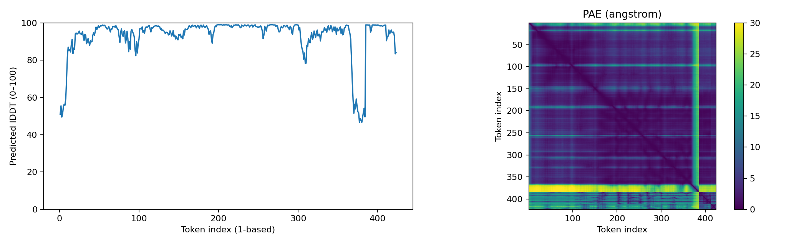
Boltz演習｜実行例
予測構造の信頼度を、場所ごとに確認する
実行例：平均pLDDT 0.930、ligand_ipTM 0.982（2026年10月11日、T4）。
タンパク質1鎖のため protein_ipTM = 0。これはタンパク質間の界面がない場合の値。
40 / 40
Notes:
これは授業のノートブックをT4で実行した結果です。左は各トークンの局所信頼度、右は相対配置の予測誤差です。平均値だけでは分からない、局所的に信頼度が下がる部分や、配置が不確かな組み合わせを見ます。タンパク質が一鎖なので、タンパク質同士の界面スコアがゼロでも、タンパク質の形が低信頼という意味ではありません。少ない反復での操作確認ですから、信頼度の高さだけで研究上の妥当性を結論づけないでください。

Slide 41
付録
拡散モデルの導出を、途中式から確認する
A 確率と二乗誤差
確率密度・分散・条件付き平均。
B DDPM
順過程の合成、事後分布、変分下限、ノイズ予測の損失。
C スコアと逆時間の生成
スコア恒等式、Fokker–Planck方程式、逆SDE、確率流ODE。
D EDMと数値計算
尺度係数の導出、Euler法とHeun法の誤差と計算量。
付録 1 / 40
Notes:
ここからは独習用の付録です。最初に確率と二乗誤差を確認し、DDPMの順過程と逆過程、学習の損失を導きます。続いて、ノイズ除去器とスコアの関係、確率微分方程式と密度の式、確率流の常微分方程式を説明します。最後にEDMの尺度係数と数値積分を確認します。本編で使った式を必要なところから読み直してください。

Slide 42
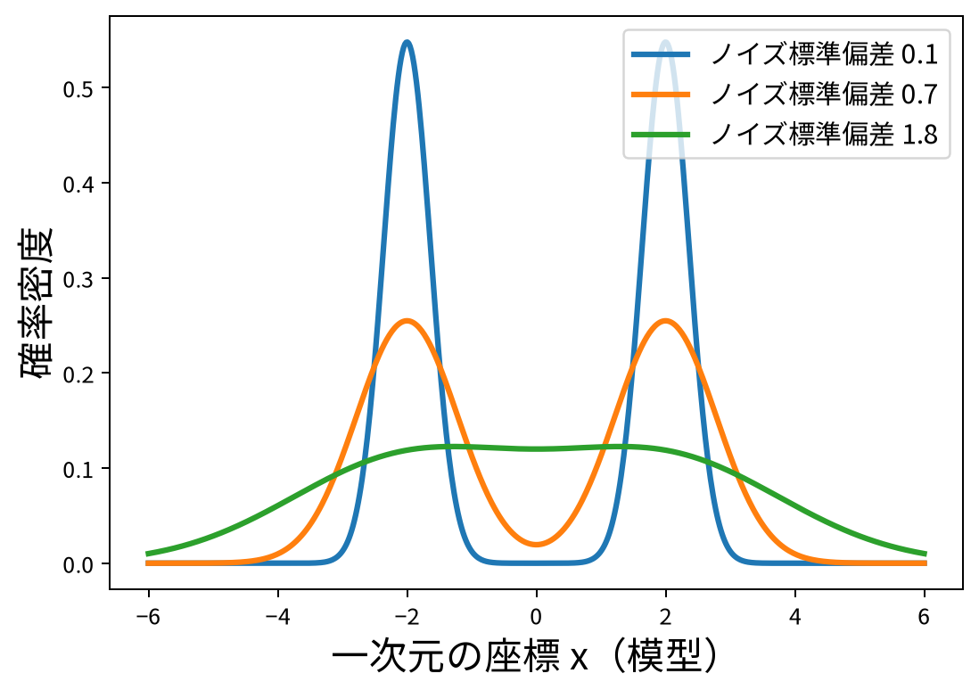
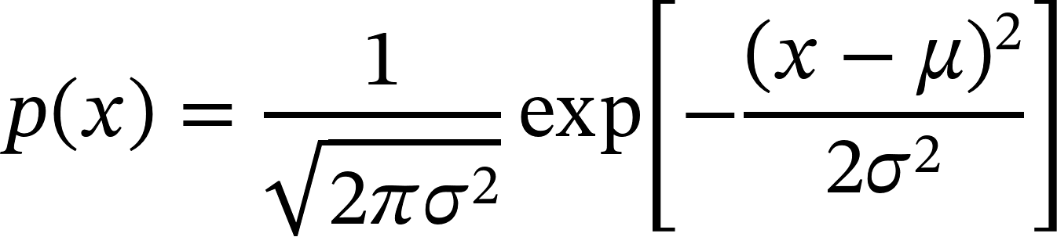
付録｜第3部・拡散と学習
確率密度は面積で読む
1 確率密度は面積で読む
2 正規分布でノイズを表す
連続する座標xがちょうど一つの値を取る確率は0です。区間へ入る確率を、密度pの積分で表します。
正規分布は平均の周囲に広がる分布です。標準偏差σが大きいほど広がります。
密度そのものは1を超えても構いません。全領域の面積が1になることが条件です。
標準正規分布からεを取り、σを掛けて平均μを足すと、望む分布を作れます。
右の二つの山は、二通りの状態が現れやすい模型です。
多次元では各成分へ独立な標準正規ノイズを与える例から始めます。
三次元の原子座標では成分ごとの乱数を並べます。この独立な正規ノイズは生成計算の道具であり、分子に働く力そのものではありません。
本教材の導出・模型計算・演習 / Ho et al., Denoising Diffusion Probabilistic Models, NeurIPS (2020)
付録 2 / 40
Notes:
連続する座標xがちょうど一つの値を取る確率は0です。区間へ入る確率を、密度pの積分で表します。密度そのものは1を超えても構いません。全領域の面積が1になることが条件です。右の二つの山は、二通りの状態が現れやすい模型です。
横軸の一点での曲線の高さは、その点が出る確率そのものではありません。連続した量では、ある幅の区間に入る確率を曲線の下の面積で求めます。まず区間の両端を決め、その間を積分するという順番を確認してください。密度が高い場所ほど同じ幅の区間へ入りやすい一方、曲線の高さは一を超えることもあります。全体を積分した面積が一になることが正規化の条件です。後で密度の勾配を扱うため、密度と確率をこの段階で区別しておきます。
正規分布は平均の周囲に広がる分布です。標準偏差σが大きいほど広がります。標準正規分布からεを取り、σを掛けて平均μを足すと、望む分布を作れます。多次元では各成分へ独立な標準正規ノイズを与える例から始めます。
平均は山の中心、標準偏差は横方向の広がりです。指数の中では中心からの差を標準偏差で割ってから二乗しています。同じ差でも標準偏差が大きければ、その差は特別なずれではなくなります。前の係数は面積を一にそろえる役割です。ノイズを生成するときは、まず平均ゼロ、標準偏差一の乱数を引き、必要な標準偏差を掛けます。三次元の原子座標では成分ごとの乱数を並べます。この独立な正規ノイズは生成計算の道具であり、分子に働く力そのものではありません。

Slide 43

付録｜第3部・拡散と学習
分散は尺度の二乗で変わる
1 分散は尺度の二乗で変わる
平均0の独立な確率変数ε1とε2を足すと、分散はそれぞれの分散の和です。
係数aを掛けると、分散はaの二乗倍になります。
この二つの性質により、何段階も加えた正規ノイズを一つにまとめられます。
2 独立なノイズの分散が足せる理由
平均0の独立なノイズε1、ε2を考えます。
二乗を展開すると交差項が出ますが、独立性と平均0からその期待値は0です。
係数そのものではなく、係数の二乗が分散へ掛かります。
本教材の導出・模型計算・演習 / Ho et al., Denoising Diffusion Probabilistic Models, NeurIPS (2020)
付録 3 / 40
Notes:
平均0の独立な確率変数ε1とε2を足すと、分散はそれぞれの分散の和です。係数aを掛けると、分散はaの二乗倍になります。この二つの性質により、何段階も加えた正規ノイズを一つにまとめられます。
標準偏差が長さの単位なら、分散は長さの二乗の単位です。座標を二倍にすると平均との差も二倍になり、二乗した差は四倍になります。だから分散は係数の二乗で変わります。ノイズの量を指定する式では、標準偏差と分散のどちらを使っているかを毎回確認します。特に、分散を指定してから乱数へ掛ける係数を求める場合には平方根が必要です。次の計算ではこの性質と独立性を組み合わせ、複数段のノイズを一つへまとめます。
平均0の独立なノイズε1、ε2を考えます。二乗を展開すると交差項が出ますが、独立性と平均0からその期待値は0です。係数そのものではなく、係数の二乗が分散へ掛かります。
まず左辺は、二つのノイズを足した量を二乗して平均したものです。平均がゼロなので、これが分散になります。括弧を展開すると、最初のノイズの二乗、二つのノイズの積、二番目のノイズの二乗が現れます。真ん中の項に注目してください。独立な変数の積の期待値は期待値の積になり、それぞれの平均がゼロなので消えます。残りの二項では、標準正規ノイズの二乗の平均が一です。その結果、係数の二乗の和だけが残ります。この計算を使うと、何段も加えたノイズを一つの正規ノイズへまとめられます。独立でないノイズなら交差項を消せない、という条件も覚えておきましょう。

Slide 44



付録｜第3部・拡散と学習
二乗誤差は条件付き平均を学ぶ
1 二乗誤差は条件付き平均を学ぶ
2 平均を選ぶと二乗誤差が最小になる
ノイズ座標xが同じでも、元の構造yには複数の可能性があります。
ノイズを含む入力xを固定し、元データyの推定値dを選びます。
二乗誤差の期待値を最小にする答えは、yの条件付き平均です。平均との差と予測のずれに分けると分かります。
条件付き平均mを加えて引き、二乗を展開します。
残る二項のうち、dで変わるのは平均からの距離だけです。
一回のノイズ除去が、元の構造を一意に復元するとは限りません。
二乗すると交差項が出ますが、ワイから条件付き平均を引いた量の平均はゼロなので消えます。第一項は正解のばらつきで、ディーをどう選んでも変わりません。第二項は非負で、ディーをエムにするとゼロです。これが二乗誤差で学ぶ予測器が条件付き平均になる理由です。平均を一度返すことと、元の分布から標本を一つ作ることはまだ同じではありません。
続く導出では、平均を選ぶと誤差が最小になる理由を式の展開で確かめます。
Karras et al., Elucidating the Design Space…, NeurIPS (2022) / 本教材の導出・模型計算・演習
付録 4 / 40
Notes:
ノイズ座標xが同じでも、元の構造yには複数の可能性があります。二乗誤差の期待値を最小にする答えは、yの条件付き平均です。平均との差と予測のずれに分けると分かります。一回のノイズ除去が、元の構造を一意に復元するとは限りません。
同じノイズを含む観測から、元のデータを一意に決められるとは限りません。二乗誤差を最小にする予測器は、観測と両立する元データを平均した値を返します。例えば二つの候補が同じ重みで残れば、その中間を返すことがあります。平均は推定として最適でも、実際に取り出したい一つの標本とは違います。拡散モデルではノイズ量を段階的に変えながら、この予測器を利用します。続く導出では、平均を選ぶと誤差が最小になる理由を式の展開で確かめます。
ノイズを含む入力xを固定し、元データyの推定値dを選びます。条件付き平均mを加えて引き、二乗を展開します。残る二項のうち、dで変わるのは平均からの距離だけです。
ここでは入力エックスを一つに固定しています。その入力を作った元のデータは一つとは限らず、条件付きの分布を持ちます。まず、その分布の平均をエムと置きます。ワイからディーを引いた差を、ワイからエムを引いた差と、エムからディーを引いた差の和に分けます。二乗すると交差項が出ますが、ワイから条件付き平均を引いた量の平均はゼロなので消えます。第一項は正解のばらつきで、ディーをどう選んでも変わりません。第二項は非負で、ディーをエムにするとゼロです。これが二乗誤差で学ぶ予測器が条件付き平均になる理由です。平均を一度返すことと、元の分布から標本を一つ作ることはまだ同じではありません。

Slide 45

付録｜第3部・拡散と学習
段階ごとに少しずつノイズを加える
1 段階ごとに少しずつノイズを加える
DDPMは離散的な時刻tでノイズを加えるモデルです。元のデータをx0とします。
βtは一段で加えるノイズの分散で、0と1の間に取ります。元の信号は少し縮めます。
各段は直前だけに依存するマルコフ過程です。
2 二段分のノイズをまとめる
二段目の式へ一段目を代入すると、信号の係数は平方根の積になります。
二つのノイズは独立なので、分散は係数の二乗の和です。
その和が1−α1α2になることを、β=1−αを使って確かめます。
Ho et al., Denoising Diffusion Probabilistic Models, NeurIPS (2020) / 本教材の導出・模型計算・演習
付録 5 / 40
Notes:
DDPMは離散的な時刻tでノイズを加えるモデルです。元のデータをx0とします。βtは一段で加えるノイズの分散で、0と1の間に取ります。元の信号は少し縮めます。各段は直前だけに依存するマルコフ過程です。
添字ティーは物理的な時刻ではなく、ノイズを加える段階です。元の信号には一より小さい係数を掛け、新しい独立な正規ノイズを足します。アルファは信号を残す割合に関係し、ベータは新しく加える分散です。式に平方根があるのは、分散ではなく座標へ掛ける係数だからです。まず一成分で平均と分散を計算し、その後で同じ形を全成分へ適用すると考えてください。この規則は学習する重みを含まず、学習用のノイズ座標を作る既知の過程です。
二段目の式へ一段目を代入すると、信号の係数は平方根の積になります。二つのノイズは独立なので、分散は係数の二乗の和です。その和が1−α1α2になることを、β=1−αを使って確かめます。
二段目の式に一段目の式をそのまま代入します。元の座標へ掛かる係数は二つの平方根の積になります。一段目で加えたノイズも二段目の信号と一緒に縮みますが、二段目で新しく加えたノイズは縮められていません。二つのノイズは独立なので、まとめた分散は係数の二乗の和です。ベータを一引くアルファへ置き換えると、途中の項が打ち消し合います。この計算を繰り返せることが、任意の段階へ直接進める式につながります。
学習時に見える正解座標は、生成時には使えません。この区別を保ったまま、どの確率分布が既知で、どの部分をネットワークで近似するかを追ってください。厳密な等式の部分と、モデルを置いた部分を分けると、誤差が入る場所も明確になります。

Slide 46



付録｜第3部・拡散と学習
二段のノイズを数値で確かめる
例としてα1=α2=0.9、β1=β2=0.1とします。
信号の係数は0.9、ノイズ分散は0.19です。
標準偏差は√0.19です。0.19をそのままノイズへ掛けないようにします。
一段目の信号には平方根のゼロ点九を掛けます。二段目でも同じ係数を掛けるので、元データの係数はゼロ点九になります。一段目に加えたノイズも二段目で縮められ、その係数は平方根のゼロ点零九、つまりゼロ点三です。一方、二段目で新しく加えるノイズには平方根のゼロ点一が掛かります。独立な二つのノイズの分散を足すとゼロ点一九です。下の式の記号は、同じ乱数の値になるという意味ではなく、分布が同じという意味です。この違いを意識して、何段ものノイズを一つへ置き換える計算を読みましょう。
Ho et al., Denoising Diffusion Probabilistic Models, NeurIPS (2020) / 本教材の導出・模型計算・演習
付録 6 / 40
Notes:
例としてα1=α2=0.9、β1=β2=0.1とします。信号の係数は0.9、ノイズ分散は0.19です。標準偏差は√0.19です。0.19をそのままノイズへ掛けないようにします。
一段目の信号には平方根のゼロ点九を掛けます。二段目でも同じ係数を掛けるので、元データの係数はゼロ点九になります。一段目に加えたノイズも二段目で縮められ、その係数は平方根のゼロ点零九、つまりゼロ点三です。一方、二段目で新しく加えるノイズには平方根のゼロ点一が掛かります。独立な二つのノイズの分散を足すとゼロ点一九です。下の式の記号は、同じ乱数の値になるという意味ではなく、分布が同じという意味です。この違いを意識して、何段ものノイズを一つへ置き換える計算を読みましょう。

Slide 47

付録｜第3部・拡散と学習
動きで確認：分散の合成
動きで確認：分散の合成
上から順に、二つのノイズの係数、分散、まとめた分布を追います。
独立性で交差項が消え、分散0.19のノイズへまとめられます。
ここでは先ほどの数式と同じ例を、順番が分かるように示しています。
表示が変わるたびに、どの量を固定し、何を更新したかを確認してください。
Manimによる説明用の数学模型
本教材の導出・模型計算・演習
付録 7 / 40
Notes:
上から順に、二つのノイズの係数、分散、まとめた分布を追います。独立性で交差項が消え、分散0.19のノイズへまとめられます。ここでは先ほどの数式と同じ例を、順番が分かるように示しています。表示が変わるたびに、どの量を固定し、何を更新したかを確認してください。
上から順に、二つのノイズの係数、分散、まとめた分布を追います。独立性で交差項が消え、分散0.19のノイズへまとめられます。ここでは先ほどの数式と同じ例を、順番が分かるように示しています。表示が変わるたびに、どの量を固定し、何を更新したかを確認してください。動きの途中で立ち止まり、前の式の該当する項へ戻って考えると、計算の役割が分かります。

Slide 48


付録｜第3部・拡散と学習
任意の段階へ直接進める
1 任意の段階へ直接進める
2 終点を単純な分布へ近づける
αの累積積をᾱtと書きます。前の計算を繰り返すと、t段後の分布が分かります。
ᾱtが十分小さくなると、元の信号の係数は小さくなり、分散は1へ近づきます。
学習で時刻tのノイズ座標を作るために、1段目から順に計算する必要はありません。
このため最後の分布を標準正規分布で近似し、生成の出発点にできます。
元のデータと一つの正規ノイズだけで直接作れます。
有限の段階では厳密に同一とは限りません。ノイズ列と終点の近似を区別します。
元データに掛かる係数が十分小さくなると、最後の座標の大部分は正規ノイズで決まります。このため生成を単純な分布から始められます。ただし、有限の段数では元データの影響が厳密にゼロとは限りません。終点の近似をよくすることと、一段ごとの学習をよくすることは異なる課題です。学習目標の分解で終点の項が現れるのは、この一致も必要だからです。実装ではノイズの範囲と段数を一緒に確認します。
条件付き分布が一致するという主張です。
Ho et al., Denoising Diffusion Probabilistic Models, NeurIPS (2020)
付録 8 / 40
Notes:
αの累積積をᾱtと書きます。前の計算を繰り返すと、t段後の分布が分かります。学習で時刻tのノイズ座標を作るために、1段目から順に計算する必要はありません。元のデータと一つの正規ノイズだけで直接作れます。
累積積は一段目から今の段階まで、信号へ何回も掛けた係数をまとめています。ノイズの分散は一からその累積積を引いた形になります。したがって学習時には、途中のすべての座標を保存しなくても、元データと選んだ段階と一つの正規乱数から、その段階の座標を作れます。これによってさまざまなノイズ量を効率よく学習できます。直接作った一つの座標と、同じ乱数列で一段ずつ進めた座標が必ず同じ値になるという意味ではありません。条件付き分布が一致するという主張です。
ᾱtが十分小さくなると、元の信号の係数は小さくなり、分散は1へ近づきます。このため最後の分布を標準正規分布で近似し、生成の出発点にできます。有限の段階では厳密に同一とは限りません。ノイズ列と終点の近似を区別します。
元データに掛かる係数が十分小さくなると、最後の座標の大部分は正規ノイズで決まります。このため生成を単純な分布から始められます。ただし、有限の段数では元データの影響が厳密にゼロとは限りません。終点の近似をよくすることと、一段ごとの学習をよくすることは異なる課題です。学習目標の分解で終点の項が現れるのは、この一致も必要だからです。実装ではノイズの範囲と段数を一緒に確認します。

Slide 49

付録｜第3部・拡散と学習
逆向きの遷移を学習する
生成ではxTから始め、xtが与えられたときのxt−1の分布を学習します。
ネットワークが平均を予測し、必要に応じてノイズを加えて一段進めます。
真の逆向き分布は、元のデータ分布に依存します。小刻みな遷移を正規分布で近似します。
前向きの過程では、ノイズを加える規則を自分で決めました。逆向きでは、その観測を生んだ元のデータがどのように分布するかを知らなければなりません。ネットワークはこの逆向きの遷移を近似します。一つの段の平均と分散が分かれば、平均へ乱数を加えて次の座標を作れます。最後から順に繰り返すことで元データ側へ近づきます。真の逆遷移がどんな刻みでも正規分布になるという主張ではなく、小さな遷移を扱いやすい分布で近似する設計です。
Ho et al., Denoising Diffusion Probabilistic Models, NeurIPS (2020)
付録 9 / 40
Notes:
生成ではxTから始め、xtが与えられたときのxt−1の分布を学習します。ネットワークが平均を予測し、必要に応じてノイズを加えて一段進めます。真の逆向き分布は、元のデータ分布に依存します。小刻みな遷移を正規分布で近似します。
前向きの過程では、ノイズを加える規則を自分で決めました。逆向きでは、その観測を生んだ元のデータがどのように分布するかを知らなければなりません。ネットワークはこの逆向きの遷移を近似します。一つの段の平均と分散が分かれば、平均へ乱数を加えて次の座標を作れます。最後から順に繰り返すことで元データ側へ近づきます。真の逆遷移がどんな刻みでも正規分布になるという主張ではなく、小さな遷移を扱いやすい分布で近似する設計です。

Slide 50

付録｜第3部・拡散と学習
DDPM原著の図で二つの向きを読む
DDPM原著の図で二つの向きを読む
qはデータからノイズへ進む、あらかじめ定めた過程です。pθは逆向きの遷移を学習します。
同じ変数の列でも、どちらを条件にして次を求めるかが違います。
原著の有向グラフを見て、二種類の矢印をたどります。
まず元のデータを固定した順方向では、ノイズを加える規則が既知なので、学習せずに途中の座標を作れます。
Ho et al., NeurIPS (2020) · Fig. 2より
Ho et al., Denoising Diffusion Probabilistic Models, NeurIPS (2020)
付録 10 / 40
Notes:
qはデータからノイズへ進む、あらかじめ定めた過程です。pθは逆向きの遷移を学習します。同じ変数の列でも、どちらを条件にして次を求めるかが違います。原著の有向グラフを見て、二種類の矢印をたどります。まず元のデータを固定した順方向では、ノイズを加える規則が既知なので、学習せずに途中の座標を作れます。
原著の有向グラフを見て、二種類の矢印をたどります。まず元のデータを固定した順方向では、ノイズを加える規則が既知なので、学習せずに途中の座標を作れます。生成時には逆向きに進みたいのですが、そこで必要な分布はデータの分布に依存します。この逆向きの条件付き分布をネットワークで近似します。どの時点の座標が与えられているかに注目しながら、図と条件付き確率の式を対応させてください。

Slide 51

付録｜第3部・拡散と学習
学習時には正解x0が分かる
1 学習時には正解x0が分かる
生成時には未知のx0も、学習時にはデータとして既知です。
x0とxtを両方条件にしたxt−1の分布は、二つの正規分布の積から計算できます。
この計算可能な分布へ、モデルの逆遷移を近づけます。
2 平方完成のために変数を一つにする
zを一段前の座標と置き、zに依存する項だけを書きます。
一つ目は今の座標xtを説明する尤度、二つ目は元データx0からの分布です。
定数はzに依存しない項です。
Ho et al., Denoising Diffusion Probabilistic Models, NeurIPS (2020) / 本教材の導出・模型計算・演習
付録 11 / 40
Notes:
生成時には未知のx0も、学習時にはデータとして既知です。x0とxtを両方条件にしたxt−1の分布は、二つの正規分布の積から計算できます。この計算可能な分布へ、モデルの逆遷移を近づけます。
学習では正解の元データを手元に持っています。これは生成時との大きな違いです。元データを固定すると、前向きの過程で一段前の座標がどう分布するかも分かります。その分布へ、今の座標を観測した情報を掛け合わせます。二つとも正規分布なので、積の指数を平方完成すれば新しい平均と分散を計算できます。生成モデルはこの計算可能な教師へ近づくように学習します。生成時に正解の元データを入力するわけではないことを、条件の縦棒を見て確認してください。
zを一段前の座標と置き、zに依存する項だけを書きます。一つ目は今の座標xtを説明する尤度、二つ目は元データx0からの分布です。定数はzに依存しない項です。
長い添字を一度整理します。求めたい一段前の座標をゼット、元データから一段前までに加わった分散をブイと置きます。条件として与えた今の座標と元の座標は、このページでは固定値です。二つの正規密度を掛けた後に対数を取ると、二乗誤差の項が二つ足されます。ここでは分母の二つの分散が異なることを見落とさないでください。続く説明ではゼットの二乗と一次の項をそれぞれ集めます。定数項を省いてよいのは、ゼットの分布の形を決める段階だからです。正規化された密度が必要なら、最後に正規分布の係数を戻します。

Slide 52




付録｜第3部・拡散と学習
二次係数と一次係数を集める
1 二次係数と一次係数を集める
二つの二乗を展開し、zの二次係数Aと一次係数bをまとめます。
zをAの逆数とbの積だけずらすと、一次項を消せます。
したがって事後分散はAの逆数、平均はb/Aです。
2 正規分布の積を平方完成する
xt−1に依存する二つの二乗項を展開し、二次と一次の係数を集めます。
精度は分散の逆数です。正規分布の積では精度が加算されます。
式の逆数が事後分散になります。tが2以上の段階で導出します。
Ho et al., Denoising Diffusion Probabilistic Models, NeurIPS (2020) / 本教材の導出・模型計算・演習
付録 12 / 40
Notes:
二つの二乗を展開し、zの二次係数Aと一次係数bをまとめます。zをAの逆数とbの積だけずらすと、一次項を消せます。したがって事後分散はAの逆数、平均はb/Aです。
第一の二乗を展開すると、ゼットの二乗にはアルファをベータで割った係数が付きます。第二の二乗からはブイの逆数が付きます。足したものがエーです。次に一次項を集めます。ここには今の座標と元データがそれぞれ現れます。そのベクトルをビーと呼びます。下の式の右辺をもう一度展開してみると、二次項と一次項が左辺と同じになることが確かめられます。正規分布の指数では分散の逆数が二乗の係数ですから、分散はエーの逆数です。中心に当たるビー割るエーが平均になります。これが後に示す事後平均の二つの係数の出発点です。
xt−1に依存する二つの二乗項を展開し、二次と一次の係数を集めます。精度は分散の逆数です。正規分布の積では精度が加算されます。式の逆数が事後分散になります。tが2以上の段階で導出します。
正規分布の幅が小さいほど、その情報は強く平均を制限します。この強さを精度、つまり分散の逆数で表します。二つの二乗項を足したときに加算されるのは、分散そのものではなく精度です。今回の第一項には信号を縮める係数もあるため、アルファが分子へ残ります。式を通分してから逆数を取ると事後分散です。この順番を逆にして、二つの分散を単純に足してしまわないようにします。

Slide 53



付録｜第3部・拡散と学習
事後分散の分母を整理する
1 事後分散の分母を整理する
2 事後平均は二つの情報を混ぜる
Aの二つの項を通分します。
平方完成で残った一次の係数へ事後分散を掛けると平均が得られます。
αtとβtの和が1、累積積がαt ᾱt−1であることを使います。
x0の情報とxtの情報を、ノイズの大きさに応じて混ぜています。
逆数を取ると、前ページの事後分散が得られます。
これは学習用に計算できる平均で、生成時にx0を参照できるという意味ではありません。
係数は前ページの一次項へ事後分散を掛けて得られます。式が長く見えても、新しい学習パラメータが増えたわけではありません。既知のノイズ列から決まる量です。後で元データをノイズの式へ置き換え、ネットワークが予測できる形に直します。
式の分散が正になることも、各アルファがゼロと一の間にある条件から確認できます。
Ho et al., Denoising Diffusion Probabilistic Models, NeurIPS (2020) / 本教材の導出・模型計算・演習
付録 13 / 40
Notes:
Aの二つの項を通分します。αtとβtの和が1、累積積がαt ᾱt−1であることを使います。逆数を取ると、前ページの事後分散が得られます。
このページでは新しい仮定を加えていません。前ページで得た係数を、累積積を使って読みやすく書き換えています。分子の括弧を展開すると、アルファ、マイナスのアルファと前段の累積積の積、そしてベータになります。アルファとベータを足した部分が一です。残る積は今の段階の累積積に等しいので、一から累積積を引く形になります。分母と分子を入れ替えると分散です。途中を飛ばすと突然現れた分数に見えますが、使った操作は通分と二つの定義への置き換えだけです。式の分散が正になることも、各アルファがゼロと一の間にある条件から確認できます。
平方完成で残った一次の係数へ事後分散を掛けると平均が得られます。x0の情報とxtの情報を、ノイズの大きさに応じて混ぜています。これは学習用に計算できる平均で、生成時にx0を参照できるという意味ではありません。
二つの既知の座標が、それぞれ異なる係数で平均へ寄与しています。これは単純な半分ずつの平均ではありません。ノイズ量に応じて、元データから得た情報と、今の観測から得た情報の信頼度が変わるためです。係数は前ページの一次項へ事後分散を掛けて得られます。式が長く見えても、新しい学習パラメータが増えたわけではありません。既知のノイズ列から決まる量です。後で元データをノイズの式へ置き換え、ネットワークが予測できる形に直します。

Slide 54



付録｜第3部・拡散と学習
尤度を直接計算するのは難しい
1 尤度を直接計算するのは難しい
2 下限を段階ごとの誤差に分ける
観測したx0の確率は、途中のすべての座標を積分して求めます。高次元ではこの積分が難しくなります。
下限の符号を反転して最小化する損失にします。終点の一致、中間の逆遷移、最後の復元に分けられます。
既知の順過程qで割って掛けると、qに関する期待値へ書き換えられます。
KLダイバージェンスは、二つの分布の違いを測る非負の量です。
対数の凹性から、期待値を内側へ移した下限を得ます。
中間段階では、計算できる事後分布とモデルの分布を近づけます。
和の添字がどこからどこまでかも見てください。最後の復元は中間の正規事後と同じ扱いにできないため、別の項になっています。
Ho et al., Denoising Diffusion Probabilistic Models, NeurIPS (2020) / 本教材の導出・模型計算・演習
付録 14 / 40
Notes:
観測したx0の確率は、途中のすべての座標を積分して求めます。高次元ではこの積分が難しくなります。既知の順過程qで割って掛けると、qに関する期待値へ書き換えられます。対数の凹性から、期待値を内側へ移した下限を得ます。
一つの元データの確率を計算するには、それにつながるすべての中間経路を足し合わせる必要があります。そこで、扱える前向き分布を掛けて割り、その分布に関する期待値へ書き換えます。ここまでは等式です。次に対数の凹性を使って期待値と対数の順を変えるところで不等式になります。この不等式の向きを確認してください。最大化できる下限を用意し、その下限を高めることでモデルを学習するという考え方です。
下限の符号を反転して最小化する損失にします。終点の一致、中間の逆遷移、最後の復元に分けられます。KLダイバージェンスは、二つの分布の違いを測る非負の量です。中間段階では、計算できる事後分布とモデルの分布を近づけます。
終点の項は単純な開始分布との一致、中間の項は一段ごとの逆遷移の一致、最後の項は元データの復元に対応します。全体の複雑な確率を一度に合わせる代わりに、各段階で比較できる分布へ分けています。中間では学習時に元データを知っていることを使い、計算できる事後分布を教師にします。和の添字がどこからどこまでかも見てください。最後の復元は中間の正規事後と同じ扱いにできないため、別の項になっています。

Slide 55



付録｜第3部・拡散と学習
固定分散なら平均の二乗誤差になる
1 固定分散なら平均の二乗誤差になる
二つの正規分布の分散を固定して比較すると、重みに依存する部分は平均の差の二乗です。
モデルの平均を事後平均へ近づけることで、逆遷移のKLを小さくできます。
時刻ごとの係数は異なります。これを無視する簡略損失とは区別します。
2 元の座標の代わりにノイズを予測する
xtを作った式をx0について解けば、ノイズεが分かればx0も計算できます。
事後平均へ代入すると、平均の予測をノイズ予測で表せます。
εθは実際に加えたノイズを完全に知るのではなく、入力から推定します。
Ho et al., Denoising Diffusion Probabilistic Models, NeurIPS (2020)
付録 15 / 40
Notes:
二つの正規分布の分散を固定して比較すると、重みに依存する部分は平均の差の二乗です。モデルの平均を事後平均へ近づけることで、逆遷移のKLを小さくできます。時刻ごとの係数は異なります。これを無視する簡略損失とは区別します。
この簡略化では、比較する分散を重みに依存しない量として固定しています。その条件の下で、パラメータによって変わる部分が平均の差の二乗になります。分散を学習する場合には、分散に関係する項も残るので、この式だけでは足りません。定数という記号は、すべての意味で一定というより、いま最適化している重みに依存しない部分をまとめたものです。二乗誤差の前の係数を保つか、簡略化するかで学習の重み付けが変わります。
xtを作った式をx0について解けば、ノイズεが分かればx0も計算できます。事後平均へ代入すると、平均の予測をノイズ予測で表せます。εθは実際に加えたノイズを完全に知るのではなく、入力から推定します。
ノイズ座標を作る式を、元データについて解き直します。観測からノイズ成分を引き、信号の係数で割れば元データです。したがってノイズを予測するネットワークがあれば、元データの推定も計算できます。その推定を事後平均へ代入すると、平均を予測するネットワークを別に用意せずに逆向きの一段を定義できます。ここで予測するノイズは、毎段に加えた乱数そのものを全部記憶することではなく、選んだノイズ量での合成されたノイズです。

Slide 56


付録｜第3部・拡散と学習
ノイズ予測の損失に付く係数
1 ノイズ予測の損失に付く係数
モデル平均と事後平均の差を、ノイズの予測誤差で書き直します。
同じxtの項は差を取ると消えます。
平均の二乗誤差へ代入すると、時刻に依存する係数が残ります。
2 簡略損失で何を学ぶのか
元のデータ、時刻、一つのノイズを取り、ノイズを予測する二乗誤差を計算します。
DDPMの簡略損失は、変分下限の時刻依存の重みをそのまま使わず、学習を重み付けし直します。
同じノイズ座標に複数の元データが対応するため、最適な予測は条件付き平均です。
Ho et al., Denoising Diffusion Probabilistic Models, NeurIPS (2020) / 本教材の導出・模型計算・演習
付録 16 / 40
Notes:
モデル平均と事後平均の差を、ノイズの予測誤差で書き直します。同じxtの項は差を取ると消えます。平均の二乗誤差へ代入すると、時刻に依存する係数が残ります。
ノイズを当てる学習と、逆向きの平均を当てる学習がどう結びつくかを確かめます。まず、正解のノイズを使った平均と、予測したノイズを使った平均を引きます。どちらにも含まれる今の座標は消え、ノイズの差だけが残ります。これを直前の式の平均の二乗誤差へ代入してください。外に出した係数も二乗されるので、分子にはベータの二乗が現れます。重要なのは、ノイズ誤差の前の重みが時刻で変わることです。単純な平均二乗誤差を使う簡略損失は、この重みをそのまま保った尤度の下限と同じではありません。両者の関係を理解してから、実装がどちらを使うかを読みます。
元のデータ、時刻、一つのノイズを取り、ノイズを予測する二乗誤差を計算します。DDPMの簡略損失は、変分下限の時刻依存の重みをそのまま使わず、学習を重み付けし直します。同じノイズ座標に複数の元データが対応するため、最適な予測は条件付き平均です。
学習では元データ、段階、正規ノイズを選び、ノイズ座標を作ってネットワークへ渡します。正解のノイズは自分で生成したので既知です。予測したノイズとの差を二乗して平均します。ただし、時刻ごとの重みを簡略化した目的は、先ほどの下限と同じ重み付けではありません。ノイズ予測という形が共通でも、どのノイズ量を重く学習するかが変わります。Boltzへ進んだら、元座標を予測する形式と損失の尺度を対応させて読み直します。

Slide 57


付録｜第3部・拡散と学習
ノイズを当てるとスコアを学べる理由
補足導出：X=aY+bε、ε~N(0,I)、aとb>0は固定。ネットワークはXからεを二乗誤差で予測する。
1 条件付き平均が二乗誤差の最適解。
2 条件付きの正規密度は既知なので微分できる。
3 積分の微分とベイズ則で、周辺のスコアへ移す。
4 DDPMでは信号の減衰aとノイズ尺度bを取り違えない。
その平均がスコアに必要な量なのです。
教師εは自分で発生させる乱数。未知のp(x)を評価せず、その対数勾配を学習できる。
Ho et al., Denoising Diffusion Probabilistic Models, NeurIPS (2020) / Song et al., Score-Based Generative Modeling through SDEs, ICLR (2021) / Vincent, Neural Computation 23, 1661–1674 (2011) / 本教材の導出・模型計算・演習
付録 17 / 40
Notes:
密度の対数を微分したものが必要だと分かっても、訓練データの密度は通常、式として手元にありません。そこで、ノイズを予測する課題を作ります。正解データへ自分で発生させた乱数を加えるので、加えた乱数は教師として使えます。一行目では、入力座標を固定した条件付きの二乗誤差を最小にする値が、ノイズの条件付き平均であることを使っています。次に、元データを固定したときのノイズ付き座標の分布は正規分布なので、その対数を座標で微分できます。ここで得られるのは、観測されていない元データも使う条件付きのスコアです。三行目で元データについて平均すると、実際に必要な周辺密度のスコアになります。この平均をベイズ則で書き直したところに、一行目の条件付き平均が現れます。結果として、最適なノイズ予測へマイナスを付け、ノイズの標準偏差で割ればスコアになります。ニューラルネットワークは有限のデータと容量でこの最適解を近似します。時刻ごとの損失の重みを変えた場合、共有するネットワークがどの時刻へ学習能力を配分するかも変わります。ここまでが、単にノイズを取り除く訓練を、分布からの生成へ使える数学的な接続です。
ここで予測するノイズは、観測だけから元の乱数を完全に言い当てるという意味ではありません。同じ観測が異なる元データと乱数の組から生じる可能性があるため、最適な予測も条件付き平均になります。その平均がスコアに必要な量なのです。

Slide 58
付録｜第3部・拡散と学習
生成の一段を実行する
1 生成の一段を実行する
2 画像の式を分子へ移すとき
標準正規分布から初期座標を取り、時刻を大きい方から小さい方へ進めます。
画像の画素の代わりに、各原子の三次元座標を並べたベクトルを考えられます。
各段階で予測したノイズから平均を計算し、選んだ分散に従うノイズを加えます。
ただし分子には回転・並進、原子の対応、化学結合やキラリティーがあります。
最後の段階の分散や出力の扱いはモデルの定義に合わせます。
BoltzはDDPMの式をそのまま使わず、連続的なノイズ量を用いた尺度調整と生成を採用します。
DDPM：離散段階を理解 → スコア：密度との関係 → EDM：尺度と数値計算 → Boltz：原子座標への設計
大きなノイズから始め、現在の座標と段階をネットワークへ渡し、予測ノイズを使って平均を計算します。その平均へ必要なランダム成分を足して一段前へ進みます。最後の段で同じようにノイズを加えるかは、定義した生成手順に従います。学習では任意の段を直接作れましたが、生成ではこの逆向きの更新を順にたどる必要があります。二つの計算手順を混同しないようにします。
正規ノイズを使うという共通点だけで、画像用のモデルをそのまま分子へ移せるわけではありません。この節で学んだ確率と学習の考え方を、分子表現や座標の重ね合わせと組み合わせます。Boltzの説明では、その追加の設計を一つずつ確認します。
Ho et al., Denoising Diffusion Probabilistic Models, NeurIPS (2020) / Karras et al., Elucidating the Design Space…, NeurIPS (2022) / Passaro et al., Boltz-2 (2025), bioRxiv
付録 18 / 40
Notes:
標準正規分布から初期座標を取り、時刻を大きい方から小さい方へ進めます。各段階で予測したノイズから平均を計算し、選んだ分散に従うノイズを加えます。最後の段階の分散や出力の扱いはモデルの定義に合わせます。
生成時は正解の元データを持っていません。大きなノイズから始め、現在の座標と段階をネットワークへ渡し、予測ノイズを使って平均を計算します。その平均へ必要なランダム成分を足して一段前へ進みます。最後の段で同じようにノイズを加えるかは、定義した生成手順に従います。学習では任意の段を直接作れましたが、生成ではこの逆向きの更新を順にたどる必要があります。二つの計算手順を混同しないようにします。
画像の画素の代わりに、各原子の三次元座標を並べたベクトルを考えられます。ただし分子には回転・並進、原子の対応、化学結合やキラリティーがあります。BoltzはDDPMの式をそのまま使わず、連続的なノイズ量を用いた尺度調整と生成を採用します。
画像の画素は固定された格子上の値ですが、分子の原子は三次元空間の座標です。分子全体を回しても同じ化学的な対象であること、原子同士の結合や分子種の条件があることが違いになります。正規ノイズを使うという共通点だけで、画像用のモデルをそのまま分子へ移せるわけではありません。この節で学んだ確率と学習の考え方を、分子表現や座標の重ね合わせと組み合わせます。Boltzの説明では、その追加の設計を一つずつ確認します。

Slide 59
付録｜第3部・拡散と学習
学習時と生成時で、使える情報が違う
例：事後平均の式にx0が含まれるのに、生成時にはどう使えるのでしょうか。
説明：学習時にその平均や加えたノイズを教師とし、生成時にはネットワークの予測を使います。
次はノイズ除去器とスコアがどう結びつくかを導きます。
学習：x0と加えたノイズが既知 → 生成：ノイズ座標から推定 → 同じネットワークを全段で使用
学習用の事後平均の式には、元データの座標が現れました。生成の式には、その代わりに学習した予測が必要です。この違いを説明できるかが確認点です。学習時に使える正解を生成時にも読んでしまうコードでは、本当の予測になりません。次に学ぶスコアの関係も、理想的な教師の性質と、ネットワークが実際に近似する量を分けて読みます。
Ho et al., Denoising Diffusion Probabilistic Models, NeurIPS (2020)
付録 19 / 40
Notes:
例として、事後平均の式にx0が含まれるのに、生成時にはどう使えるのでしょうか。説明すると、学習時にその平均や加えたノイズを教師とし、生成時にはネットワークの予測を使います。次はノイズ除去器とスコアがどう結びつくかを導きます。
学習用の事後平均の式には、元データの座標が現れました。生成の式には、その代わりに学習した予測が必要です。この違いを説明できるかが確認点です。学習時に使える正解を生成時にも読んでしまうコードでは、本当の予測になりません。次に学ぶスコアの関係も、理想的な教師の性質と、ネットワークが実際に近似する量を分けて読みます。

Slide 60



付録｜第3部・拡散と学習
積分の中の正規密度を微分する
加法ノイズx=y+σεで平滑化した密度を考えます。
正規密度の指数をxで微分すると、差y−xとσ²の逆数が出ます。
微分と積分を交換できる条件の下で、その結果を積分へ戻します。
まず、ワイは元のデータで、エックスはそこへノイズを加えた観測です。積分は、同じエックスを生じうるすべてのワイを足し合わせています。対応する行では正規分布の指数を微分しています。指数にはエックスからワイを引いた差の二乗があり、その微分で二が消え、マイナス符号をまとめるとワイからエックスになります。密度そのものを微分しているので、指数関数の部分も掛かったままです。これを一行目の積分へ代入したのが続く行です。次に密度で割ると、この積分が条件付き平均として読めるようになります。
Song et al., Score-Based Generative Modeling through SDEs, ICLR (2021) / Karras et al., Elucidating the Design Space…, NeurIPS (2022) / 本教材の導出・模型計算・演習
付録 20 / 40
Notes:
加法ノイズx=y+σεで平滑化した密度を考えます。正規密度の指数をxで微分すると、差y−xとσ²の逆数が出ます。微分と積分を交換できる条件の下で、その結果を積分へ戻します。
まず、ワイは元のデータで、エックスはそこへノイズを加えた観測です。積分は、同じエックスを生じうるすべてのワイを足し合わせています。対応する行では正規分布の指数を微分しています。指数にはエックスからワイを引いた差の二乗があり、その微分で二が消え、マイナス符号をまとめるとワイからエックスになります。密度そのものを微分しているので、指数関数の部分も掛かったままです。これを一行目の積分へ代入したのが続く行です。次に密度で割ると、この積分が条件付き平均として読めるようになります。

Slide 61





付録｜第3部・拡散と学習
ベイズ則を使って条件付き平均にする
1 ベイズ則を使って条件付き平均にする
2 条件付き平均がスコアになる
対数の微分は、密度の微分を密度で割ったものです。
微分した密度を元の密度で割ると、積分の重みがベイズ則の条件付き分布になります。
積分中の密度の積をpσ(x)で割ると、元データyの事後分布になります。
その積分に現れるyの平均が、最適なノイズ除去器です。
その分布の平均が、最適なノイズ除去器Dです。
近似ネットワークでは等号が近似になります。ノイズ量の二乗で割る点が重要です。
大きなノイズで平均の予測がぼやけることと、その予測を使って生成できることは両立します。どの更新式で利用するかが次の問題です。
ここまでの等式は、理想的な条件付き平均についての関係です。学習したネットワークでは近似誤差も残ります。
Song et al., Score-Based Generative Modeling through SDEs, ICLR (2021) / Karras et al., Elucidating the Design Space…, NeurIPS (2022) / 本教材の導出・模型計算・演習
付録 21 / 40
Notes:
対数の微分は、密度の微分を密度で割ったものです。積分中の密度の積をpσ(x)で割ると、元データyの事後分布になります。その分布の平均が、最適なノイズ除去器Dです。
上の分数はベイズ則の形になっています。分子は元データの密度と、そこから今の観測が出る密度の積です。分母は観測の密度なので、割ると観測を固定したときの元データの分布になります。ここで積分変数はワイです。エックスは固定されているため積分の外へ出せます。一方、ワイに事後密度を掛けて積分したものは条件付き平均です。二乗誤差で学ぶ予測器がこの平均を返すことは前に示しました。その平均をディーと書けば、スコアはディーとエックスの差をノイズ分散で割った式になります。ここまでの等式は、理想的な条件付き平均についての関係です。学習したネットワークでは近似誤差も残ります。
微分した密度を元の密度で割ると、積分の重みがベイズ則の条件付き分布になります。その積分に現れるyの平均が、最適なノイズ除去器です。近似ネットワークでは等号が近似になります。ノイズ量の二乗で割る点が重要です。
スコアの式でノイズ分散が分母にある点を確認してください。同じだけ元データ側へ補正する場合でも、ノイズの尺度によってスコアの大きさは変わります。ここでのディーは理想的な条件付き平均です。学習した予測器へ置き換えると近似になります。大きなノイズで平均の予測がぼやけることと、その予測を使って生成できることは両立します。どの更新式で利用するかが次の問題です。

Slide 62

付録｜第3部・拡散と学習
なぜランジュバン法で分布を保てるか
補足導出：目標密度πは正で滑らかとし、境界で確率が流出しない場合を考える。スコアs=∇logπは密度の対数の勾配。
1 ドリフトで密度の高い側へ動き、ノイズで広がる。
2 Fokker–Planck方程式で、標本の動きを密度の動きへ変える。
3 ∇logπ=(∇π)/πを代入すると、流入と流出が釣り合う。
4 定常であることと、短時間でその分布へ到達することは別。
例：π=N(0,1)なら s(x)=−x。揺らぎを除くと原点へ収束し、分散1の標本にはならない。
Song et al., Score-Based Generative Modeling through SDEs, ICLR (2021) / 本教材の導出・模型計算・演習
付録 22 / 40
Notes:
スコアの向きに動けば密度の高い場所へ近づきます。しかし、それだけでは山の頂上に集まる最適化になってしまいます。標本を分布の幅に従って散らばらせるには、ランダムな動きが必要です。ここではドリフトの係数を一、ノイズの係数を二の平方根にそろえています。二行目は一つの粒子ではなく、同じ規則で動く多数の粒子の密度についての式です。三行目のジェイは確率の流れで、スコアに引かれる流れと、密度の濃い側から薄い側へ広がる流れの差です。試しに密度を目標のパイへ置き換えます。対数の微分を分数で書き直すと二つの項が完全に打ち消し合い、密度が変化しません。これが目標分布を保つ理由です。最後に目標をボルツマン分布とすると、スコアは力に逆温度を掛けた形になります。この対応によって、分子動力学で知っている力と、生成モデルで学ぶスコアを結び付けられます。ただし、定常分布が正しくても、山と山の間を十分に移動できるとは限りません。さらに有限の刻みで離散化すると定常分布にも誤差が入ります。長い時間の混合と、刻み幅の誤差は別々に点検します。
正規分布の例で、原点から右へ離れた点を考えましょう。ドリフトは左を向きますが、毎回の乱数は左右のどちらにも働きます。これらが平均として釣り合うので、粒子が止まることなく分布が保たれます。静止した粒子配置と、定常な確率分布を区別してください。

Slide 63




付録｜第3部・拡散と学習
離散化すると定常分散もずれる
補足計算：π=N(0,1)、刻みη>0のEuler離散化。ξは各段で独立な標準正規乱数。
1 s(x)=−xを代入する。ノイズと現在値は独立。
2 両辺の分散を取り、交差項を独立性で消す。
3 定常なら前後の分散が同じ。0<η<2で安定。
4 標本数を増やしても、この離散化によるずれは消えない。
図では、目標の分布と有限の刻みの分布を同じ横軸へ重ねています。有限刻みの曲線が横へ広がるのは、分散が大きくなったためです。曲線の高さだけで誤差を判断せず、横方向の広がりも見ます。この例は解析解があるので、標本を作る実装の確認にも使えます。
区別：有限刻みの偏り、初期分布の影響、有限標本のばらつきは、それぞれ原因が違う。
Song et al., Score-Based Generative Modeling through SDEs, ICLR (2021) / 本教材の導出・模型計算・演習
付録 23 / 40
Notes:
連続時間で分布を保つことが分かっても、実装が同じ分布を正確に保つとは限りません。その違いを、正規分布だけで計算してみます。平均ゼロ、分散一を目標にすると、スコアは座標のマイナスです。離散的な更新は、今の座標を一引く刻み幅だけ縮めて、独立なノイズを加える形になります。分散を計算すると、縮小係数の二乗を掛けた現在の分散と、新しく加えるノイズの分散の和です。長時間で分散が落ち着いたと仮定して、更新の前後を同じ未知数にします。すると三行目の式が得られ、正解の一より大きいことが分かります。刻みがゼロへ近づいた極限で、初めて一へ戻ります。例えば刻みが〇点五なら、長時間にわたってたくさん標本を保存しても分散は三分の四です。これは標本が少ないための誤差ではありません。刻みを変えて比較する必要があります。刻みが二以上ではこの反復は安定な分散を持ちません。生成モデルのサンプラーでも、学習した関数の誤差と、積分法による誤差を混同しないための基礎になります。
図では、目標の分布と有限の刻みの分布を同じ横軸へ重ねています。有限刻みの曲線が横へ広がるのは、分散が大きくなったためです。曲線の高さだけで誤差を判断せず、横方向の広がりも見ます。この例は解析解があるので、標本を作る実装の確認にも使えます。

Slide 64


付録｜第3部・拡散と学習
連続時間の順過程を定義する
1 連続時間の順過程を定義する
2 密度が変わる式を見る
時刻tを連続にし、決まった向きの変化fとランダムな変化を合わせます。
確率微分方程式に従う多数の標本を考えると、密度の時間変化はFokker–Planck方程式に従います。
Wはウィーナー過程で、短い時間dtの増分の分散がdtになります。
第一項は流れによる密度の移動、第二項はノイズによる広がりです。
ここではノイズの強さgは時刻だけに依存するとします。座標依存の場合は追加項が必要です。
∇・は流れの発散、Δは各座標に関する二階微分の和です。
ブラウン運動の増分の分散は時間幅に比例し、標準偏差は時間幅の平方根になります。したがって離散化すると、決定的な項とランダムな項で時間幅の掛かり方が違います。この節ではノイズ係数が位置に依存しない場合を扱い、より一般的な式と混ぜません。
一つの標本の動きと、多数の標本からなる密度の動きを区別します。発散の項はドリフトで密度が運ばれる効果、ラプラシアンの項はノイズで密度が広がる効果です。係数の二分の一は後の確率流にも残るので、ここで見ておきます。式を読みながら、ノイズだけのときに鋭い山がなだらかになる図を思い浮かべてください。
Song et al., Score-Based Generative Modeling through SDEs, ICLR (2021) / 本教材の導出・模型計算・演習
付録 24 / 40
Notes:
時刻tを連続にし、決まった向きの変化fとランダムな変化を合わせます。Wはウィーナー過程で、短い時間dtの増分の分散がdtになります。ここではノイズの強さgは時刻だけに依存するとします。座標依存の場合は追加項が必要です。
ドリフトは短い時間での平均的な変化、ノイズ係数はランダムな広がりの強さです。ブラウン運動の増分の分散は時間幅に比例し、標準偏差は時間幅の平方根になります。したがって離散化すると、決定的な項とランダムな項で時間幅の掛かり方が違います。この節ではノイズ係数が位置に依存しない場合を扱い、より一般的な式と混ぜません。
確率微分方程式に従う多数の標本を考えると、密度の時間変化はFokker–Planck方程式に従います。第一項は流れによる密度の移動、第二項はノイズによる広がりです。∇・は流れの発散、Δは各座標に関する二階微分の和です。
一つの標本の動きと、多数の標本からなる密度の動きを区別します。発散の項はドリフトで密度が運ばれる効果、ラプラシアンの項はノイズで密度が広がる効果です。係数の二分の一は後の確率流にも残るので、ここで見ておきます。式を読みながら、ノイズだけのときに鋭い山がなだらかになる図を思い浮かべてください。

Slide 65



付録｜第3部・拡散と学習
密度の式はTaylor展開から導ける
補足導出：滑らかな試験関数φと、位置に依存しないノイズ係数g(t)を用いる。境界項は0とする。
1 平均変位はh、ランダム変位は√hの大きさ。
2 二次のTaylor項も平均するとhの次数で残る。
3 密度で平均する。φは時間に依存しない関数。
4 部分積分を1回・2回行い、微分をφからpへ移す。
任意のφについて成り立つので、∂t p=−∇·(fp)+(g²/2)Δp。1/2はTaylor展開の二次項から来る。
Song et al., Score-Based Generative Modeling through SDEs, ICLR (2021) / 本教材の導出・模型計算・演習
付録 25 / 40
Notes:
確率微分方程式から密度の式が現れる理由を確認します。密度そのものを直接追う代わりに、座標から計算した滑らかな関数の平均がどう変わるかを調べます。この関数は、例えば座標や座標の二乗だと思ってかまいません。短い時間の変位には、時間幅に比例する部分と、その平方根に比例する部分があります。関数を二次までテイラー展開すると、一次のランダムな項は平均ゼロですが、ランダムな項の二乗は時間幅に比例して残ります。このため、通常の決定的な微分方程式では落とす二次項を落とせません。二次項の二分の一が拡散項の係数になります。三行目では、出発位置についても密度を使って平均しています。四行目で部分積分を行うと、一回微分の項にはマイナスが付き、二回微分の項はプラスになります。境界から確率が出入りしないか、無限遠で十分速く減衰するという仮定もここで使っています。任意の試験関数に対して二つの積分が等しいため、その中の密度の時間変化を同定できます。これは伊藤の公式と生成作用素を使った導出を、短時間の展開で見たものです。位置によってノイズの強さが変わる場合は、微分がノイズ係数にも作用するので、ここでの簡単な形をそのまま使わないでください。
二次項が残ることを、一次元の例でも確かめられます。関数を座標の二乗にすると、ノイズによる二乗の平均がそのまま増えます。一次の平均変位がゼロでも、二次の平均はゼロではありません。分布が広がる効果を表すには、この二階微分が不可欠です。

Slide 66


付録｜第3部・拡散と学習
逆時間ではスコアが必要になる
1 逆時間ではスコアが必要になる
2 符号を短い一段で確かめる
順過程が分布を広げる一方、逆向きには広がった分布から元の領域へ戻す必要があります。
順過程のドリフトが0、戻る時間幅がh>0の場合を考えます。
逆時間のドリフトには、密度のスコアを使った補正が現れます。
dt=−hなので、逆時間の補正はプラスのスコア方向です。密度の高い領域へ向かいます。
式では時間をTから0へ積分し、dtは負です。ノイズ増分の分散には時間幅の絶対値を使います。
ノイズを加える向きは決まっていません。分散はgの二乗とhの積です。
時間を戻す幅を正のエイチと定義したので、微小時間はマイナスエイチです。逆時間のドリフトにこれを掛けると、スコア方向への項はプラスになります。密度の高い方へ移動するという直感と照合できます。ランダム項の標準偏差はエイチの平方根に比例します。向きを決める項と、ばらつきを与える項を別々に確認してください。
表示した式では時刻を減らす向きで積分しています。時間幅を正の数として書き直した式と比べるときには、時間の符号も同時に変えてください。符号だけを見て引力と斥力を判断すると誤りやすくなります。
Song et al., Score-Based Generative Modeling through SDEs, ICLR (2021) / 本教材の導出・模型計算・演習
付録 26 / 40
Notes:
順過程が分布を広げる一方、逆向きには広がった分布から元の領域へ戻す必要があります。逆時間のドリフトには、密度のスコアを使った補正が現れます。式では時間をTから0へ積分し、dtは負です。ノイズ増分の分散には時間幅の絶対値を使います。
逆向きに進むには、ドリフトの符号を変えるだけでは足りません。ノイズで失った情報を、現在の密度のスコアによって補う項が現れます。表示した式では時刻を減らす向きで積分しています。時間幅を正の数として書き直した式と比べるときには、時間の符号も同時に変えてください。符号だけを見て引力と斥力を判断すると誤りやすくなります。
順過程のドリフトが0、戻る時間幅がh>0の場合を考えます。dt=−hなので、逆時間の補正はプラスのスコア方向です。密度の高い領域へ向かいます。ノイズを加える向きは決まっていません。分散はgの二乗とhの積です。
時間を戻す幅を正のエイチと定義したので、微小時間はマイナスエイチです。逆時間のドリフトにこれを掛けると、スコア方向への項はプラスになります。密度の高い方へ移動するという直感と照合できます。ランダム項の標準偏差はエイチの平方根に比例します。向きを決める項と、ばらつきを与える項を別々に確認してください。

Slide 67



付録｜第3部・拡散と学習
逆向きの補正は確率の流れから読む
補足導出：逆向きの時計τ=T−tとqτ=pT−τを定義する。gは時刻のみに依存し、密度は正で滑らかとする。
1 順過程の確率流。逆向きではこの流れが反転する。
2 同じ拡散係数を持つ逆過程のドリフトbを求める。
3 広がる作用は逆過程にも残るため、ドリフトで補う。
4 qで割る。dτ>0の式なので、スコアの係数は正。
山を広げるノイズが残っている分も含めて、山へ戻す必要があると考えると、補正の役割が分かります。
これは逆過程の式の直観的導出。時間反転の成立には正則性条件が必要で、密度だけの一致では経路法則まで一意に決まらない。
Song et al., Score-Based Generative Modeling through SDEs, ICLR (2021) / Anderson, Stochastic Processes and their Applications 12, 313–326 (1982) / 本教材の導出・模型計算・演習
付録 27 / 40
Notes:
逆向きに時間を進めるとき、単純に元のドリフトを反転するだけではなぜ足りないのでしょうか。ノイズによる拡散は、どちら向きの時計で計算しても密度を広げるからです。そこで、一行目で順過程の確率の流れを取り出します。逆過程では、順過程で流入した確率が流出へ変わるように、流れを反転させます。二行目の未知数ビーは、逆向きの時計で見たドリフトです。同じノイズの強さを使うと仮定し、逆向きの流れを順向きの流れのマイナスに等置します。三行目では、密度の勾配に二分の一が二回現れています。これを片側へ集めると、合計で一になります。最後に密度で割ると対数密度の勾配、つまりスコアが出てきます。これが逆過程で必要になる補正です。このページの時間幅は正なので、スコアの項には正の係数が付きます。元の時刻を減らす書き方に戻すと、時間幅が負になり、括弧の中の符号も変わります。見かけの符号を比較する前に、どちらの時計を使っているか確認してください。ここでは流れを使って構造を説明しました。厳密な逆時間の定理は原著とその条件を参照し、密度が一致するというだけで経路の性質まで同じと考えないことも大切です。
例えば順過程が純粋な拡散だけなら、元のドリフトはゼロです。それでも逆過程のドリフトはゼロにはならず、スコアの向きへ働きます。山を広げるノイズが残っている分も含めて、山へ戻す必要があると考えると、補正の役割が分かります。

Slide 68



付録｜第3部・拡散と学習
同じ密度を運ぶ常微分方程式
密度の二階微分は、密度とスコアの積の発散として書けます。
Fokker–Planck方程式を、速度場が密度を運ぶ連続の式へ書き換えます。
この速度場で標本を動かすと、理想的には同じ時刻の密度が得られます。
確率流の式は、密度の時間変化を決定的な速度場で表し直したものです。出発点を分布から引けば、各標本の動きが決定的でも集団として分布を作れます。逆確率過程のランダム項を消しただけでは密度の式が変わります。二階微分をスコアを含む発散へ書き直すことで、必要な速度が導かれます。続く途中式で係数の由来を確かめます。
Song et al., Score-Based Generative Modeling through SDEs, ICLR (2021) / 本教材の導出・模型計算・演習
付録 28 / 40
Notes:
密度の二階微分は、密度とスコアの積の発散として書けます。Fokker–Planck方程式を、速度場が密度を運ぶ連続の式へ書き換えます。この速度場で標本を動かすと、理想的には同じ時刻の密度が得られます。
確率流の式は、密度の時間変化を決定的な速度場で表し直したものです。出発点を分布から引けば、各標本の動きが決定的でも集団として分布を作れます。逆確率過程のランダム項を消しただけでは密度の式が変わります。二階微分をスコアを含む発散へ書き直すことで、必要な速度が導かれます。続く途中式で係数の由来を確かめます。

Slide 69



付録｜第3部・拡散と学習
密度の式を速度場として読み直す
1 密度の式を速度場として読み直す
2 逆SDEと確率流ODEの違い
この節ではノイズ係数gが時刻だけに依存すると仮定します。
逆SDEは各段階でもランダムノイズを加えます。確率流ODEは初期値を決めれば決定的に進みます。
密度の勾配をpとスコアの積へ置き換えます。
スコアが正確で適切に積分できれば、時刻ごとの分布は同じになります。
確率流の速度vを使うと、密度の保存を表す連続の式になります。
一つ一つの経路は同一ではありません。近似スコアと有限刻みでは結果も変わります。
逆SDE：補正係数 g² とノイズ → 確率流ODE：補正係数 g²/2 → 同じ周辺分布・異なる経路
同じ時点の密度が一致することは、同じ初期点から同じ経路を通ることではありません。確率的な過程には途中にも乱数が入り、決定的な過程では初期値から経路が定まります。理想的なスコアと正確な積分という条件を離れると、有限の計算では出力分布にも差が出ます。実用上は計算量と結果を比較して手順を選びます。
スコアの前の二分の一は、密度の拡散項にもともとあった係数から来ています。ノイズだけを削除する操作で得た式ではないことが、この導出から分かります。
Song et al., Score-Based Generative Modeling through SDEs, ICLR (2021) / 本教材の導出・模型計算・演習
付録 29 / 40
Notes:
この節ではノイズ係数gが時刻だけに依存すると仮定します。密度の勾配をpとスコアの積へ置き換えます。確率流の速度vを使うと、密度の保存を表す連続の式になります。
一行目は、ドリフトによる移動と、ノイズによる広がりを密度の変化として書いた式です。ここではノイズの強さが場所によらない場合に限っています。対応する行はスコアの定義を変形した恒等式です。これを一行目の二階微分の項へ入れると、二つの項を同じ発散の中へまとめられます。まとめた括弧の中が速度場です。この速度で標本を決定的に動かせば、密度としては元の確率過程と同じ時間変化を表せます。スコアの前の二分の一は、密度の拡散項にもともとあった係数から来ています。ノイズだけを削除する操作で得た式ではないことが、この導出から分かります。
逆SDEは各段階でもランダムノイズを加えます。確率流ODEは初期値を決めれば決定的に進みます。スコアが正確で適切に積分できれば、時刻ごとの分布は同じになります。一つ一つの経路は同一ではありません。近似スコアと有限刻みでは結果も変わります。
同じ時点の密度が一致することは、同じ初期点から同じ経路を通ることではありません。確率的な過程には途中にも乱数が入り、決定的な過程では初期値から経路が定まります。理想的なスコアと正確な積分という条件を離れると、有限の計算では出力分布にも差が出ます。実用上は計算量と結果を比較して手順を選びます。

Slide 70




付録｜第3部・拡散と学習
確率流ODEの1/2を導く
補足導出：確率密度を速度vで運ぶ連続の式と、Fokker–Planck方程式を比べる。
1 順過程ではドリフトによる移流と、ノイズによる拡散が共存する。
2 密度が正の領域で、∇p=p∇logpを使う。
3 共通の発散へまとめる。ここには新しいランダム項を加えない。
4 同じ時刻ごとの密度を運ぶ速度を読む。初期点の分布は必要。
理想的なスコア・正しい初期分布・厳密な積分の下で密度が一致する。ODEとSDEの個々の軌道は一致しない。
Song et al., Score-Based Generative Modeling through SDEs, ICLR (2021) / 本教材の導出・模型計算・演習
付録 30 / 40
Notes:
確率流の常微分方程式では、スコアの係数が逆時間の確率微分方程式の半分です。この違いを暗記せず、密度の式から確かめます。二行目は対数の微分を逆に使った恒等式です。密度の二階微分を、密度とスコアの積の発散として書き直します。すると三行目のように、移流と拡散の両方を一つの発散へまとめられます。密度を速度で運ぶ連続の式と見比べれば、括弧の中が速度だと分かります。この書き換えでは、ランダムな揺らぎが密度に与える効果を、決定的な速度の中へ全部取り込んでいます。一方、逆時間の確率微分方程式にはランダムな揺らぎが残るので、その広がりまで打ち消す補正が要ります。そのため係数が異なります。常微分方程式だから生成結果が一つになるわけではありません。最初の点を分布から選ぶので、異なる初期点は異なる経路を進みます。理想的なスコアを使い、同じ初期密度から正確に積分したとき、時刻ごとの分布がそろいます。学習の誤差や有限の刻みがあれば完全な一致は期待できません。また、時刻ごとの分布が同じであっても、個々の経路や二つの時刻の相関は同じとは限りません。
最初の点を二つ選び、それぞれの常微分方程式を解くことを想像してください。途中で乱数を足さなくても、二つの点は違う経路を進めます。確率は個々の更新式の中だけでなく、最初の点をどのように選ぶかにも入っています。

Slide 71

付録｜第3部・拡散と学習
原著の図で順過程と逆過程を読む
原著の図で順過程と逆過程を読む
左はデータをノイズへ広げる過程、右はノイズからデータへ戻る過程です。
背景色は密度、曲線は標本の経路です。同じ時刻の分布が同じでも、経路は異なります。
左右の外側には元のデータ分布、中央にはノイズの分布があります。
ギザギザの線は確率微分方程式による標本、滑らかな線は確率流の常微分方程式による標本です。
Song et al., ICLR (2021), Fig. 2 · 原著図の引用
Song et al., Score-Based Generative Modeling through SDEs, ICLR (2021)
付録 31 / 40
Notes:
左はデータをノイズへ広げる過程、右はノイズからデータへ戻る過程です。背景色は密度、曲線は標本の経路です。同じ時刻の分布が同じでも、経路は異なります。左右の外側には元のデータ分布、中央にはノイズの分布があります。ギザギザの線は確率微分方程式による標本、滑らかな線は確率流の常微分方程式による標本です。
左右の外側には元のデータ分布、中央にはノイズの分布があります。ギザギザの線は確率微分方程式による標本、滑らかな線は確率流の常微分方程式による標本です。確率流では標本の経路が決定論的でも、初期値を分布から選ぶので、出力にも分布ができます。
図の中で滑らかな線と不規則な線を見分け、それぞれがどの式に対応するか確認します。背景の濃さは密度の情報であり、一つの線の速さを表すものではありません。同じ時刻の断面を見れば分布を比べられますが、線を一本ずつ対応させる必要はありません。この区別は、生成された構造の集団と、生成途中の経路を別々に解釈するためにも重要です。

Slide 72



付録｜第3部・拡散と学習
加える分散をσで表す
1 加える分散をσで表す
信号を縮めず、元データへ分散σの二乗のノイズを足す場合を考えます。
順過程の分散増加率をgの二乗に対応させます。
これを確率流ODEへ代入し、時間の代わりにノイズ標準偏差σを変数にします。
2 ノイズ量を下げて生成する
σを大きい値から小さい値へ進めるので、刻みΔσは負になります。
x−Dはノイズを含む座標からノイズ除去予測への差です。負の刻みを掛けるとDの方向へ進みます。
この式がEDMとBoltzの座標更新を読む基本になります。
Song et al., Score-Based Generative Modeling through SDEs, ICLR (2021) / Karras et al., Elucidating the Design Space…, NeurIPS (2022) / Boltz source 2.2.1 · b1ebfc4 · 参照 2026-10-09
付録 32 / 40
Notes:
信号を縮めず、元データへ分散σの二乗のノイズを足す場合を考えます。順過程の分散増加率をgの二乗に対応させます。これを確率流ODEへ代入し、時間の代わりにノイズ標準偏差σを変数にします。
時間の代わりにノイズ標準偏差を新しい変数にします。まずノイズ分散の時間微分を計算すると、二倍のシグマとその時間微分の積です。確率流の式へ入れた後、連鎖律でシグマの時間微分を取り除くと、シグマに関する微分方程式になります。これがBoltzの一段の更新を読む基礎です。分母が標準偏差一つになるまでの計算を確認します。
σを大きい値から小さい値へ進めるので、刻みΔσは負になります。x−Dはノイズを含む座標からノイズ除去予測への差です。負の刻みを掛けるとDの方向へ進みます。この式がEDMとBoltzの座標更新を読む基本になります。
生成ではノイズ量を小さくするので、新しいノイズ量から古いノイズ量を引いた差は負です。現在の座標からノイズ除去の予測を引いた方向へ負の刻みを掛けるため、予測側へ進みます。この符号の確認を一成分の小さな数で試すと、コードの変数名に頼らず更新を読めます。最後のゼロノイズでは傾きの割り算をそのまま行えないことにも注意します。

Slide 73




付録｜第3部・拡散と学習
σで積分する式へ変数を変える
補足導出：加法ノイズX=Y+σε、順過程のドリフトf=0。σ(t)>0は微分可能で単調増加とする。
1 独立なノイズの分散が増える速さをg²とする。
2 確率流ODEへf=0とg²を代入する。
3 加法ガウスノイズの条件付き平均とスコアの関係を使う。
4 連鎖律で時計をtからσへ変える。生成時はσを減らす。
傾きの符号だけを見て逆向きに動くと判断せず、刻み幅まで掛けた変位を確認しましょう。
単位：XとσがÅなら、dX/dσは無次元。負のΔσを掛けるので、更新はDへ近づく向きになる。
Karras et al., Elucidating the Design Space…, NeurIPS (2022) / Song et al., Score-Based Generative Modeling through SDEs, ICLR (2021) / 本教材の導出・模型計算・演習
付録 33 / 40
Notes:
Boltzのサンプリングコードに現れる、座標とノイズ除去予測の差をノイズ量で割る式を、ここまでの理論につなぎます。元のデータへ加法的なガウスノイズを入れる場合、分散がどれだけ増えるかはノイズの標準偏差の二乗で決まります。一行目の等式は、その二乗を時間で微分したものです。これを確率流の常微分方程式へ代入すると、二分の一と二が消えます。さらに、ノイズ除去器が返す条件付き平均とスコアの関係を代入します。ここでは座標と予測座標の差の順番によって負号が変わるので、一度式をたどってください。最後に、時間ではなくノイズの標準偏差を独立変数として扱います。連鎖律で割ると、ノイズ量が時間とともに増える速さが消えて、四行目の簡単な式になります。生成ではノイズ量を大きい値から小さい値へ下げます。したがって刻み幅は負です。分子の座標と標準偏差に同じ長さの単位を使うと、傾きは無次元になり、刻みを掛けた更新量は再び長さになります。ノイズ量がゼロのところではこの商を直接計算できないので、最終段の扱いを分けます。これで更新式の符号と単位と由来を同時に確認できます。
予測座標が現在より左にある場合、現在値から予測値を引いた傾きは正になります。生成の刻み幅は負なので、その積は左向きです。傾きの符号だけを見て逆向きに動くと判断せず、刻み幅まで掛けた変位を確認しましょう。

Slide 74

付録｜第3部・拡散と学習
EulerとHeunの誤差は何が違うか
補足計算：x′(σ)=d(x,σ)が滑らかとして一段を展開する。dの微分にはxを通じた変化も入る。
1 連鎖律で二階微分を計算。Jdはdのxに関するヤコビ行列。
2 Eulerの仮の終点で傾きを評価する。
3 終点の傾きをTaylor展開する。
4 二つの傾きの平均で、二次まで正しい項が現れる。
大域誤差は一定の区間を最後まで進めた差で、段数が刻み幅の逆数程度になるため、一般に次数が一つ下がります。滑らかな例で刻みを半分にし、誤差が何分の一になるかを見れば、この違いを検査できます。
Eulerは局所O(h²)・大域O(h)、Heunは局所O(h³)・大域O(h²)。同じ関数評価回数でも比較する。
Karras et al., Elucidating the Design Space…, NeurIPS (2022) / 本教材の導出・模型計算・演習
付録 34 / 40
Notes:
二つの傾きを平均すると、なぜ精度が一段上がるのでしょうか。滑らかな解を短い刻みでテイラー展開して確認します。一行目の二階の項には、ノイズ量を直接変えた効果と、座標が動いたために傾きが変わる効果の二つがあります。後者をヤコビ行列と傾きの積で書いています。オイラー法は一次の項だけを残すため、一段あたりでは刻みの二乗に比例する項を落とします。ホイン法は、いったんオイラー法で仮の終点を作り、その点の傾きをもう一度評価します。その傾き自体を展開すると、三行目のように必要な微分の組合せが出てきます。これを最初の傾きと平均して刻みを掛けると、一行目の二階の項まで再現できます。ただし、この説明は傾きが十分滑らかな範囲でのものです。予測器が不正確だったり、最終段でノイズ量がゼロになったりする問題を自動で解決するわけではありません。また、ホイン法は通常一段で予測器を二回呼ぶので、刻み数だけをそろえた比較では計算費用が違います。同じ予測器、同じ初期標本、同じ評価回数でも比較し、数値解の誤差と生成した構造の質を分けて調べます。Boltzの固定版が使う更新と、この一般的な積分法の説明も区別してください。
局所誤差は一段だけ進めたときの差です。大域誤差は一定の区間を最後まで進めた差で、段数が刻み幅の逆数程度になるため、一般に次数が一つ下がります。滑らかな例で刻みを半分にし、誤差が何分の一になるかを見れば、この違いを検査できます。

Slide 75

付録｜第3部・拡散と学習
刻み数だけで計算費用を比べない
刻み数だけで計算費用を比べない
一段に予測器を二回呼ぶ方法と、一回呼ぶ方法では、同じ段数でも費用が違います。
予測器の評価回数、全体時間、誤差を一緒に記録します。
高い次数の方法でも、ノイズやモデル誤差が大きければ常に有利とは限りません。
右は、導関数が自分自身に等しい、簡単な常微分方程式の例です。
オイラー法は出発点の傾きだけで進みます。
Manim：y′=y の数値積分の模型
Karras et al., Elucidating the Design Space…, NeurIPS (2022)
付録 35 / 40
Notes:
一段に予測器を二回呼ぶ方法と、一回呼ぶ方法では、同じ段数でも費用が違います。予測器の評価回数、全体時間、誤差を一緒に記録します。高い次数の方法でも、ノイズやモデル誤差が大きければ常に有利とは限りません。右は、導関数が自分自身に等しい、簡単な常微分方程式の例です。オイラー法は出発点の傾きだけで進みます。
右は、導関数が自分自身に等しい、簡単な常微分方程式の例です。オイラー法は出発点の傾きだけで進みます。ホイン法は仮の終点での傾きも計算し、二つの平均で補正します。色の薄い曲線は厳密解です。
ノイズ除去器の評価が費用の大きい部分なら、呼び出し回数を共通の横軸にすると比較しやすくなります。例えば段数を半分にした二回評価の方法と、一回評価の方法を比べると、同程度の費用での差を見られます。ただし重みの読み込みや条件の計算が占める時間もあるため、最終的には全体時間も記録します。

Slide 76


付録｜第3部・拡散と学習
残差の分散を最小にする係数
ノイズ座標x=y+σεから、元データyを予測します。
元データとノイズは独立、各成分の平均は0と仮定します。
y−cxの分散をcで微分し、0にするとc_skipが得られます。
係数を暗記する代わりに、なぜこの形になるのかを追います。元データから入力のシー倍を引いた残差をネットワークに予測させたいとします。入力を元データとノイズの和へ戻すと、残差は元データの一引くシー倍と、ノイズのマイナスシー倍になります。独立なので分散は二つの二乗係数の和です。これをシーで微分した式が対応する行です。微分をゼロにして解くと続く行の係数になります。この操作は、すべてのデータ分布で条件付き平均を線形関数にするという主張ではありません。ネットワークへ渡す残差の代表的な尺度を整えるための設計です。
Karras et al., Elucidating the Design Space…, NeurIPS (2022) / 本教材の導出・模型計算・演習
付録 36 / 40
Notes:
ノイズ座標x=y+σεから、元データyを予測します。元データとノイズは独立、各成分の平均は0と仮定します。y−cxの分散をcで微分し、0にするとc_skipが得られます。
係数を暗記する代わりに、なぜこの形になるのかを追います。元データから入力のシー倍を引いた残差をネットワークに予測させたいとします。入力を元データとノイズの和へ戻すと、残差は元データの一引くシー倍と、ノイズのマイナスシー倍になります。独立なので分散は二つの二乗係数の和です。これをシーで微分した式が対応する行です。微分をゼロにして解くと続く行の係数になります。この操作は、すべてのデータ分布で条件付き平均を線形関数にするという主張ではありません。ネットワークへ渡す残差の代表的な尺度を整えるための設計です。

Slide 77

付録｜第3部・拡散と学習
模型の誤差を計算量と比較する
模型の誤差を計算量と比較する
同じ初期標本で生成し、最後の分布を理論的な累積分布と比較しました。
KS統計量は累積分布の最大の差で、小さいほど近い値です。横軸は予測器の呼出し回数です。
細かい刻みでも標本誤差が残ります。Boltzの実分子での精度を直接表す結果ではありません。
横軸は反復数ではなく、予測器の評価回数です。
縦軸の統計量は累積分布の差を見ており、平均だけが合っているかを検査するものではありません。
本教材の説明図
本教材の導出・模型計算・演習
付録 37 / 40
Notes:
同じ初期標本で生成し、最後の分布を理論的な累積分布と比較しました。KS統計量は累積分布の最大の差で、小さいほど近い値です。横軸は予測器の呼出し回数です。細かい刻みでも標本誤差が残ります。Boltzの実分子での精度を直接表す結果ではありません。横軸は反復数ではなく、予測器の評価回数です。縦軸の統計量は累積分布の差を見ており、平均だけが合っているかを検査するものではありません。
横軸は反復数ではなく、予測器の評価回数です。縦軸の統計量は累積分布の差を見ており、平均だけが合っているかを検査するものではありません。曲線が十分下がった後に細かな変動が残るのは、有限の標本数も関係します。一つの点の上下だけで方法の優劣を決めず、計算量に対する全体の傾向を読みます。

Slide 78
付録｜参考文献
出典と学び直す場所
Passaro et al., Boltz-2 (2025), bioRxiv
https://doi.org/10.1101/2025.06.14.659707
Wohlwend et al., Boltz-1 (2024/2025), bioRxiv
https://doi.org/10.1101/2024.11.19.624167
Abramson et al., Nature 630, 493–500 (2024)
https://doi.org/10.1038/s41586-024-07487-w
Boltz source 2.2.1 · b1ebfc4 · 参照 2026-10-09
https://github.com/jwohlwend/boltz/blob/b1ebfc46ecf57f5414e0d1a6f9027bbb122c53bc/
付録 38 / 40
Notes:
ここには本文と付録で使った原著論文、実装、授業用のノートブックをまとめています。図や数式の詳しい説明は対応する論文を参照してください。Boltzの実装はバージョンを固定して確認しています。

Slide 79
付録｜参考文献
出典と学び直す場所
授業用Notebook・入力・演習
https://github.com/matsunagalab/lecture_bioinfo
Boltz prediction documentation · b1ebfc4
https://github.com/jwohlwend/boltz/blob/b1ebfc46ecf57f5414e0d1a6f9027bbb122c53bc/docs/prediction.md
Ho et al., Denoising Diffusion Probabilistic Models, NeurIPS (2020)
https://arxiv.org/abs/2006.11239
Karras et al., Elucidating the Design Space…, NeurIPS (2022)
https://arxiv.org/abs/2206.00364
付録 39 / 40
Notes:
ここには本文と付録で使った原著論文、実装、授業用のノートブックをまとめています。図や数式の詳しい説明は対応する論文を参照してください。Boltzの実装はバージョンを固定して確認しています。

Slide 80
付録｜参考文献
出典と学び直す場所
Song et al., Score-Based Generative Modeling through SDEs, ICLR (2021)
https://arxiv.org/abs/2011.13456
Vincent, Neural Computation 23, 1661–1674 (2011)
https://doi.org/10.1162/NECO_a_00142
Anderson, Stochastic Processes and their Applications 12, 313–326 (1982)
https://doi.org/10.1016/0304-4149(82)90051-5
付録 40 / 40
Notes:
ここには本文と付録で使った原著論文、実装、授業用のノートブックをまとめています。図や数式の詳しい説明は対応する論文を参照してください。Boltzの実装はバージョンを固定して確認しています。

